Slide 1
Talajerőgazdálkodás a gyakorlatban
Dr. Gulyás Miklós, Dr. Ambrus Andrea
Magyar Agrár- és Élettudományi Egyetem

Slide 2
Tartalomjegyzék
Bevezetés 3. dia
Témaspecifikus szakmai kérdések- 4-5. dia
Talajerőgazdálkodás vagy tápanyaggazdálkodás 6. dia
A növényi tápanyagfelvétel 7. dia
A tápanyagfelvételt befolyásoló tényezők 8. dia
A tápelemfélvétel dinamikája 9. dia
Tápelemek kölcsönhatása 10. dia
Tápelemek hasznosulása 11. dia
A tápelemek szerepe, hatása 12-13. dia
Tápelemek szerepe a gyakorlatban 14. dia
A talaj szervesanyaga és a tápanyagok kapcsolata 15. dia
A 4R szemlélet 16. dia
A tápanyagutánpótlás alapja – talajmintavétel 17-18. dia
Talajmintavétel – Mit? Miért? 19. dia
A tápanyagutánpótlás alapja – talajmintavétel 20 – 21. dia
Különbség a mintavételezések között 22. dia
Zónák kialakítása 23. dia
Kijuttatás tervezés 24. dia
Szaktanácsadó szoftverek 25. dia
Inputanyagok – Szilárd műtrágyák 26. dia
Inputanyagok – Folyékony műtrágyák 27. dia
Inputanyagok – Szervesanyagok 28. dia
Inputanyagok – Meszezés 29. dia
Inputanyagok – Mikroelemek 30. dia
Mit? Mikor? Hova? 31. dia
A talajerőgazdálkodás a gyakorlatban és a digitalizáció 32. dia
A talaj megismerése és a digitalizáció 33. dia
Helyspecifikus tápanyag-visszapótlás célja 34. dia
Helyspecifikus tápanyag-visszapótlás célja 35. dia
Táblán belüli zónák kialakítása 36. dia
Helyspecifikus tápanyag-gazdálkodás előnyei és hátrányai 37. dia
Menedzsment zóna alapú talajmintavétel 38. dia
Talaj szkennelés 39. dia
Hozamnövelés – hozambiztonság – csökkenthető így a műtrágya adag? 40. dia
Miért fontos a talajélet? 41. dia
Talajélet javítás – a kulcs a fenntarthatósághoz 42. dia
Helyspecifikus szervestrágya vagy komposzt kijuttatás 43. dia
Precíziós hígtrágyatrágya kijuttatás 44. dia
Helyspecifikus alapműtrágya kijuttatás folyamata 45. dia
Helyspecifikus alapműtrágya kijuttatás gépei 46 dia
Helyspecifikus alapműtrágya kijuttatási rendszerek 47. dia
Milyen lehetőségeink vannak a starter műtrágyázásra? 48. dia
Vetéssel egymenetbe kijuttatható starter műtrágyák 49. dia
Startert műtrágya kijuttatás SMART formában 50. dia
Távérzékelés – műholdak – a növényállomány folyamatos kontroll 51. dia
Távérzékelés – a növényállomány folyamatos kontroll 52. dia
Helyspecifikus műtrágya kijuttatása – on-the-go szenzorok 53. dia
Hasznos mobil applikáció a tápanyag-visszapótlásban 54. dia
Fejtárgya kijuttatás 55. dia
Pozícionált műtrágya kijuttatás – helyspecifikus fejtárgya kapás növények esetében 56. dia
Levéltrágyázás 57. dia
Jó gyakorlat példa – a folyékony nitrogén fejtrágya és a lombtrágya kijuttatása Gyöngyöspatán a Havas 92 Szövetkezetben 58. dia
Jó gyakorlat példa – a folyékony nitrogén fejtrágya és a lombtrágya kijuttatása Gyöngyöspatán a Havas 92 Szövetkezetben – továbblépés 59. dia
Jó gyakorlat példa – tavaszi időszak fejtrágyázása 60. dia
Mit ad a digitalizáció és helyspecifikus talajerő-visszapótlás? 61. dia
Mit ad a digitalizáció és helyspecifikus tápanyag-visszapótlás? 62. dia
Jó gyakorlat példa – Helyspecifikus vetés helyspecifikus startert műtrágyával 63. dia
Fogalomtár 64-68 dia
Ellenőrző kérdések 69-70 dia
Felhasznált hivatkozások 71. dia
TAG-ek 72. dia

Slide 3
Bevezetés
A növénytermesztés sikerének első lépcsőfoka a termőhely, azon belül a talaj és a tápanyagok növényekre gyakorolt hatásának ismerete. A tananyag bemutatja a talaj termőképességének pontos megismerésére szolgáló helyspecifikus talajmintavételi eljárást, a legújabb digitális technológián alapuló zónák lehatárolására alkalmas távérzékelési eljárásokat, amelyek hozzájárulnak a talajban végbemenő változások követéséhez, a helyes tápanyag-visszapótlás rendszer megválasztásához. Megismerheti a hallgató a műtrágya fajták közötti különbségeket, felhasználásuk hely-specifikus technológiai javaslatait, gazdasági, üzemszervezési és technológiai követelményeit és gyakorlati megoldásait.
A talaj tápanyagtartalmának helyspecifikus ismerete az egyik alapja a művelési zónák lehatárolásának. A helyspecifikus tápanyagkijuttatás, a tápanyagok pozícionálása, a precíziós növénytermesztés egyik alapvető eleme, amely gazdasági és környezetvédelmi szempontból egyaránt meghatározó. A tananyag által megszerzett tudás lehetővé teszi a fenntartható és költséghatékony helyspecifikus tápanyag-visszapótlási technológiai rendszer tudatos és szakszerű kialakítását.
A helyspecifikus tápanyag-visszapótlás közvetlen hatása a hozam mennyiségében és minőségében érzékelhető, amely lehetővé teszi a helyspecifikusan a profit maximalizálását, nem veszélyeztetve a hozambiztonságot. Alkalmazásával, egészséges és egységesen, dinamikusan fejlődő növényállomány érhető el, ahol a gyomirtási és növényvédelmi költségek is csökkenhetnek, a környezeti hatásokkal szembeni nagyobb ellenállóképességnek köszönhetően magasabb hozamot érhetünk el.
A növénytermesztés a talajerőgazdálkodásnál kezdődik. Megmutatjuk, hogy a digitalizáció segítségével, a helyspecifikus tápanyag-visszapótlással, a megfelelő műtrágya és technológia megválasztásával, hogyan növelhető a profit, csökkenthető az input költség.

Slide 4
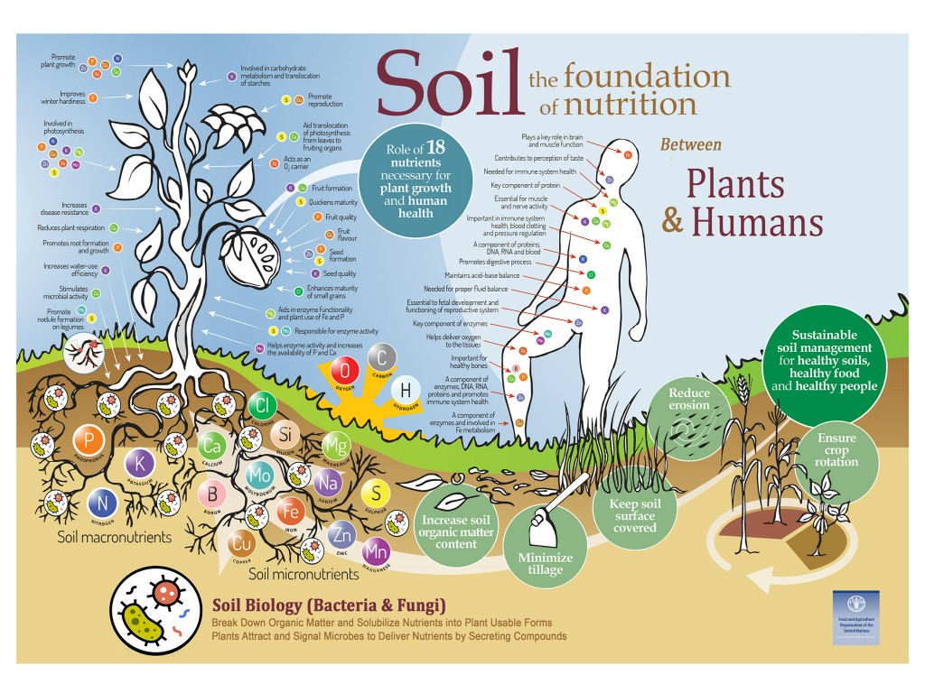
Témaspecifikus szakmai kérdések
Mi a talajerőgazdálkodás (tápanyagutánpótlás) tárgya?
Mi befolyásolja a tápanyagok, felvételét hasznosulását?
Mi a tápanyagok szerepe?
Hova, mennyit, mikor, mit juttassunk ki?
Milyen alternatív megoldások jöhetnek szóba?
Forrás: https://naturcycle.com/compost-and-soils-the-foundation-of-nutrition/

Slide 5
Témaspecifikus szakmai kérdések
Hogyan segíti a digitalizáció a talaj és a benne végbemenő folyamatok megismerését?
Hogyan valósíthatjuk meg a tápanyag-visszapótlást a hozam növelésével, a termésbiztonság megőrzésével, javításával, profitorientáltan és a fenntartható gazdálkodási előírásokkal összhangban?
A klímaváltozás hatásaihoz való alkalmazkodás során milyen lehetőségeket nyújt a digitalizáció?
Változó klíma - változó tápanyag-visszapótlási technológiai alternatívák?
Milyen hatásokkal kell számolni a helyspecifikus tápanyag-visszapótlás bevezetésénélintenzív és extenzív termelési szint esetében?

Slide 6
Talajerőgazdálkodás vagy tápanyaggazdálkodás
A hatékony és okszerű tápanyag visszapótlás alapfeltétele, hogy ismerjük minél részletesebben, pontosabban a talaj-növény-tápanyag rendszert.
A tápanyaggazdálkodás csupán egy kis szelete az egésznek, az agrokémia tudományterületén belül.
Kapcsolódó tudományterületek, ismeretanyagok:
szerves-, szervetlen és biokémia
biológia, növénytan , növényélettan
talajtan, talajkémia, talajbiológia, talajfizika

Slide 7
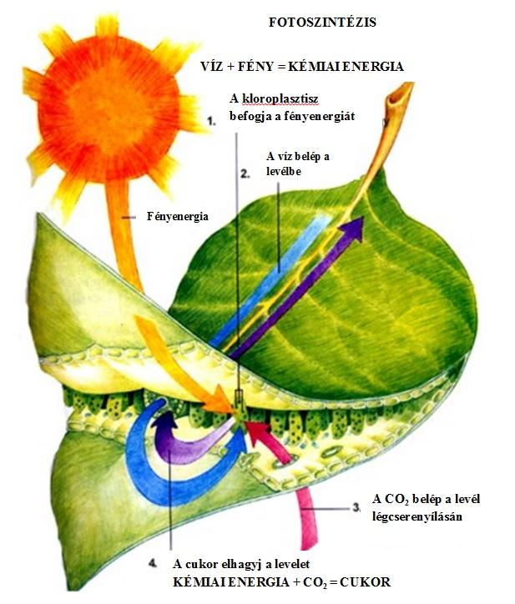
A növényi tápanyagfelvétel
A zöld növények a fotoszintézis során a fény energiáját kémiai energiává alakítják, a folyamat végterméke szénhidrátok és oxigén.
A tápanyagfelvétel elsősorban a gyökéren keresztül
történik, míg a lombon keresztüli tápanyagfelvétel csak
kiegészítésként szolgál(hat).
A felvétel történhet:
Tömegáramlással ( N, S, Ca, Mg…)
Diffuzióval (P, K, Fe…)
Gyökérfelületen kontakt cserével (Ca Zn, Mn…)
Forrás: https://agraragazat.hu/hir/a-co2-tragyazas-akar-10-30-kal-tobbet-hoz/

Slide 8
A tápanyagfelvételt befolyásoló tényezők
Jegyezze meg a befolyásoló tényezőket!
Milyen formában fordulhatnak elő a tápelemek a talajban?
a talajoldatban oldott (ionos) formában,
agyagásványokon fixált állapotban,
agyagásványok rétegrácsaiba kötötten,
ásványi formában,
szervesanyaghoz kötötten.
Mi befolyásolja a tápelemek felvehetőségét?
növényre jellemző genetikai tulajdonságok
környezeti tényezők (hőmérséklet, fény…)
talajoldat mennyisége (a talaj nedvességtartalma),
a talaj pH-ja,
szervesanyag tartalom
a talajban élő mikroorganizmusok,
a talajkémiai tulajdonságok,

Slide 9
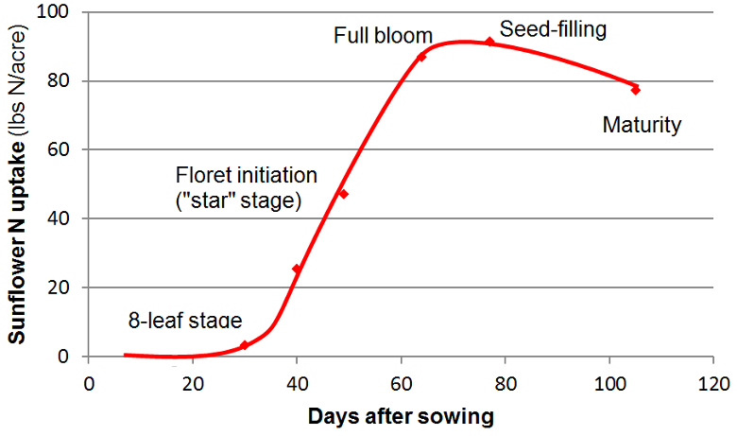
A tápelemfélvétel dinamikája
A növények tápanyag szükséglete és tápanyag felvétele a vegetációs idő során változó intenzitású.
A legmegfelelőbb tápanyagutánpótlási mód és idő megválasztása a tápanyagfelvétel időbeni változásainak (dinamikájának) ismeret lehetséges.
A tápanyagfelvétel szakaszai nem azonosak a növény fejlődési szakaszaival.
Általános igazság, hogy a csírázás, fejlődés időszakában van szüksége a növénynek nagyobb mennyiségű foszforra, illetve a virágzáskor, míg a nitrogén és a kálium ezzel ellentételesen viselkedik.
Növényre jellemző a felvétel dinamikája
Figyelje meg, mely fejlődési stádiumban legnagyobb a tápanyagfelvétel!
Forrás: http://geisseler.ucdavis.edu/Guidelines/N_Sunflower.html

Slide 10
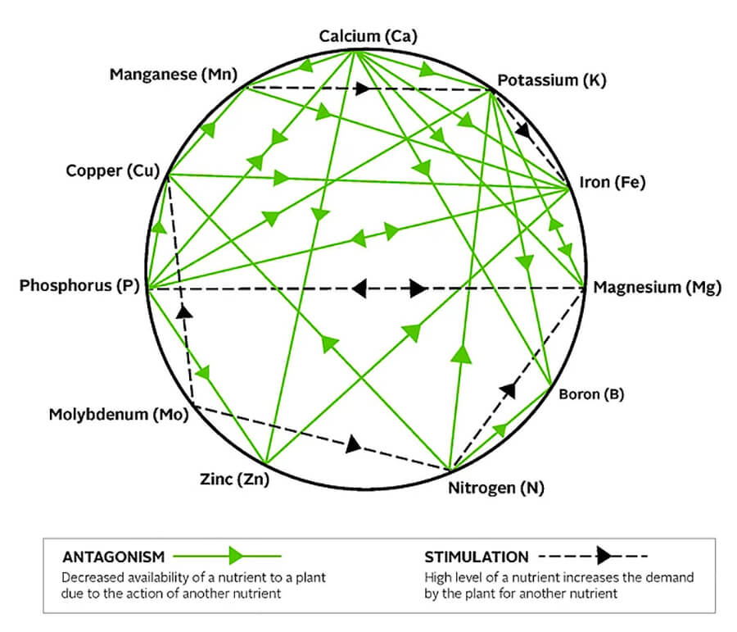
Tápelemek kölcsönhatása
Antagonizmus: az a jelenség, amelynek során az egyik tápelem túlsúlya a másik felvételét lassítja vagy megakadályozza
NH₄-K NH₄-Ca Al-P Mg-K P-Fe B-Mo Na-K Zn-Fe Mg-Mn Ca-K Mn-Fe Ca-B Ca-Fe P-Zn
Szinergizmus: az elemek nemcsak
zavarhatják, hanem elő is segíthetik
egymás felvételét
NO₃-Mo Cu-CaCO₃
Kövesse a nyilakat! A zöld az antagonizmust, a fekete a szinergizmust jelenti!
Forrás: https://www.nutriag.com/mulderschart/

Slide 11
Tápelemek hasznosulása
A tápanyag hasznosulása kifejezi, hogy a kijuttatott trágyából mennyit vesz fel a növény, azaz hasznosít.
A hasznosulást befolyásolják a trágyaféleségek tulajdonságai és a talaj tulajdonságai, a közöttük lévő kölcsönhatások.
Gyengén ellátott talajokon jobb a hasznosulás.
Hazai körülmények között 100kg műtrágya hatóanyagból átlagosan hasznosul:
N: 40-80kg P₂O₅: 15-35 kg K₂O: 40-70 kg
Jegyezze meg a hazai körülmények közötti hasznosulási értékeket!

Slide 12
A tápelemek szerepe, hatása
Fontos! Jegyezze meg a tápelemek főbb szerepeit!
N: hajtásnövekedés, termésképzés, fehérjeszintézis, nitrogén formák jelentősége
P: anyagcsere folyamatok, sejtalkotó, energia háztartás, problémás felvétel
K: enzimaktivátor, vízháztartás szabályzás, stressztűrőképesség növelés, mozgékony
Ca: sejtmembrán működés, szénhidrát anyagcsere, növekedés
Mg: klorofill, fotoszintézis, aminosav és fehérjeszintézis, katalizátor
S: aminosav és fehérjeszintézis, zsírsav szintézis, klorofill képzés

Slide 13
A tápelemek szerepe, hatása
Jegyezze meg a tápelemek főbb szerepét a növény életében!
Fe: enzimatikus reakciók közreműködője, klorofill, nem mozog a növényben
Mn: enzimaktivátor, fotoszintézis
B: virág termékenyülés, magkötödés, szénhidrát anyagcsere
Zn: enzimaktivátor, nitrogén anyagcsere
Cu: enzimaktivátor, fehérje-, szénhidrát szintézis
Mo: enzimaktivátor, nitrátreduktáz enzim fontos szerep
Co: Rhizobium fajok, B₁₂ vitamin

Slide 14
Tápelemek szerepe a gyakorlatban
Figyelje meg, hogy mely növény esetében mely tápelem játszik fontos szerepet!
A vetéssel egyidejűleg adott nitrogén alaptrágya elsősorban az állománysűrűséget növeli a gabonákban, de a dőlési veszélyt is fokozza.
A tavaszi fejtrágyázás ugyancsak növeli az állománysűrűséget, de kedvező hatású a kalászonkénti szemszámra is.
Szemképződés idején adott kiegészítő N-trágya a gabonaszem nyersfehérjetartalmát emeli.
Sörárpa termesztésénél a nagyobb szénhidráttartalom és kisebb fehérjetartalom elérése a cél, ezért a K- és P-adagokat pedig növelni kell a N adagokat pedig csökkenteni.
A K-trágyázás növeli a burgonya termését, a keményítő- és C-vitamin tartalmat. A foszfor pedig a keményítő minőségére hat kedvezően.
Az olajnövények esetében a N-felesleg káros, csökkenti az olajtartalmat, a betegségekkel szembeni ellenálló képességet és kinyújtja az érést. A jó K-ellátás növeli az ezermagtömeget és az olaj telítetlen zsírsavtartalmát. A foszfor pedig a zsírsavak szintézisét segíti elő. Emiatt a jó minőség feltétele a mérsékelt N-, illetve a bőséges P-, K-, és S ellátás.

Slide 15
A talaj szervesanyag- és a tápanyagok kapcsolata
A talajban található nitrogén 95-98%-a szerves anyaghoz kötődik
A talajban található foszfor kb. 50%-a szerves anyaghoz kötődik
A talajban található kén 30-40%-a szerves anyaghoz kötődik
A tápelemek raktára
Szerepe van a kémhatás és toxikus elemek szabályozásában
Élettér és táplálékforrás a talaj mikroszervezetei részére
Megfelelő szervesanyag tartalom és rendszeres visszapótlás
=
Egészséges, tápanyagokban gazdag talaj
Jegyezze meg, hogy a szervesanyagok mely tápanyagok felvételében játszanak szerepet!

Slide 16
A 4R szemlélet
Right source
A helyspecifikus tápanyag-gazdálkodás célja a talaj tápanyag-ellátásának térbeni és időbeni optimalizálása a növény igényeinek megfelelően.
Ez négy fő elv alapján történik, 4R (Right source-Megfelelő anyag, Right rate-Megfelelő mennyiségben, Right time-Megfelelő időben, Right place-Megfelelő helyre).
4R
Right rate
Right time
Right
place
Forrás: Saját szerkesztés

Slide 17
A tápanyagutánpótlás alapja - talajmintavétel
Hagyományos mintavétel
A mintavételi egységeknek talajtanilag egységesnek (homogénnek) kell lenniük, és az így kijelölt egységeken kell az átlagmintát begyűjteni.
Amennyiben egy parcella területe meghaladja az 5 hektárt úgy a percellát maximum 5 hektáros, homogén mintavételi területekre kell bontani.
Az egy termelő által azonos művelésben részesített, egymással összefüggő kisebb parcellák 5 hektárig egy mintavétellel jellemezhetők.
Az átlagmintát talajtanilag egységes (homogén) területről, azonos szintből, és egységes módszerrel szabad venni:
szántóföldi kultúráknál, a művelt rétegből (általában a 0-30 cm-es) parcellánként,
rét-legelő kultúránál, a 2-20 cm mélységből (a 0-2 cm-es gyepréteget eltávolítva) parcellánként,
állókultúráknál, max 5 hektáronként veszünk egy átlagmintát. A részmintákat szőlő, gyümölcs ültetvényeknél a 0-30, 30-60 cm, bogyósoknál 0-20, 20-40, cm

Slide 18
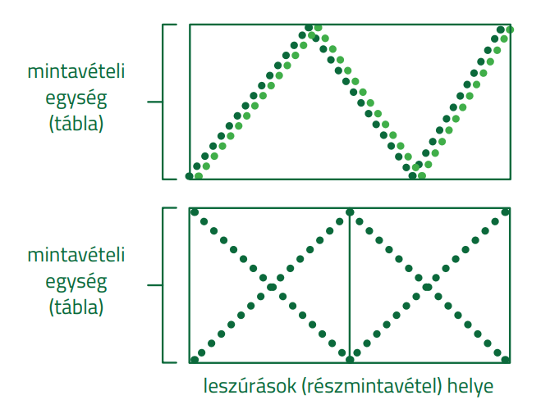
A tápanyagutánpótlás alapja - talajmintavétel
Hagyományos mintavétel
Az átlagminta legalább 20 vagy rét-legelő esetén 30 részmintából áll
Trágyázás után 100 nap elteltével
Szervestrágyázás esetén 6 hónap elteltével
vehető minta
Tilos mintát venni:
tábla 20m-es sávja, forgók
depók helyén
állatok delelő helyén
Figyelje meg a mintavételi eljárásokat az ábrán!
Forrás: NAK Talajmintavételezési útmutató

Slide 19
Talajmintavétel – Mit? Miért?
Koncentráljon az összefüggésekre!
A tábla széle mindig nagyobb kitettségnek van kitéve. A gépek itt forognak, a szomszédos táblák, erdősávok mentén szegélyhatás érvényesül.
A táblák szélén, vagy a táblákon kialakított trágyadepó, műtrágya depó, szalmakazal szintén jelentős hatással lehet a mintavételre.
Állattartás esetén azokon a helyeken ahol koncentráltan megfordulnak az állatok, az ürítés mértéke is megnő.
Ha ilyen helyeken mintázunk, torz, túl magas tápanyag koncentrációt mérhetünk, mely akár hatósági szankciókat is vonhat maga után!

Slide 20
A tápanyagutánpótlás alapja - talajmintavétel
Helyspecifikus mintavétel
A helyspecifikus növénytermesztés alapfeltétele a helyspecifikus talajmintavételezés.
A különböző mintavételi helyek meghatározásához viszont nagy szakértelem és megfelelő mintavételezési stratégia szükséges. Ehhez segítségünkre lehetnek hozamtérképek, amennyiben rendelkezésünkre állnak, de lehetnek nagy pontossággal elkészített légifelvételek vagy a talaj tulajdonságait megjelenítő felvételek, például: elektromos vezetőképesség
Jegyezze meg, a helyspecifikus talajmintavételhez felhasználható adatforrásokat!

Slide 21
A tápanyagutánpótlás alapja - talajmintavétel
Helyspecifikus mintavétel
A precíziós mintavétel előre meghatározott, elkülönített, művelési zónákra
alapozva jelölt pontokon történik. Ezen zónák lehatárolása történhet pl. hozamtérképek, műholdképek vagy NDVI felvételek alapján.
A „grid point” másnéven négyzethálós mintavételezés esetében az előre kidolgozott négyzetháló mentén történik a mintázás.
Előnye, hogy nem szükséges hozzá a tábla heterogenitásának ismerete, ugyanakkor egységes képet ad a terület tulajdonságairól.

Slide 22
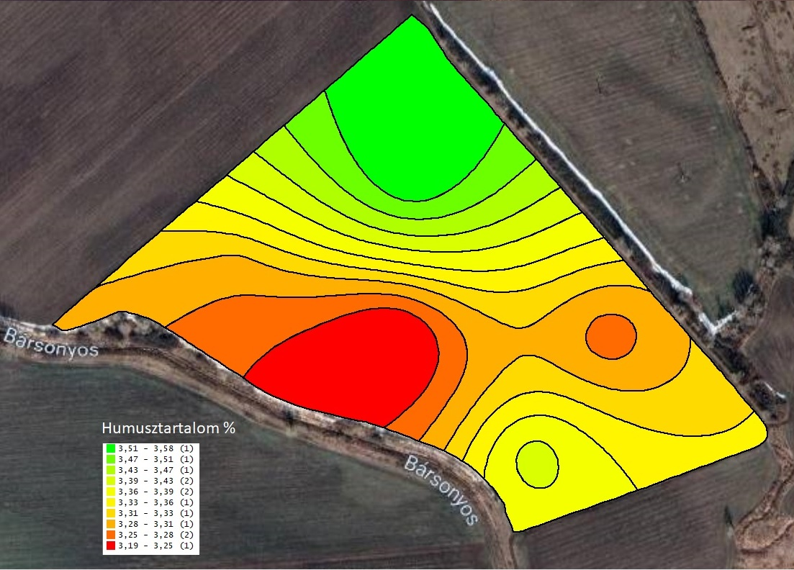
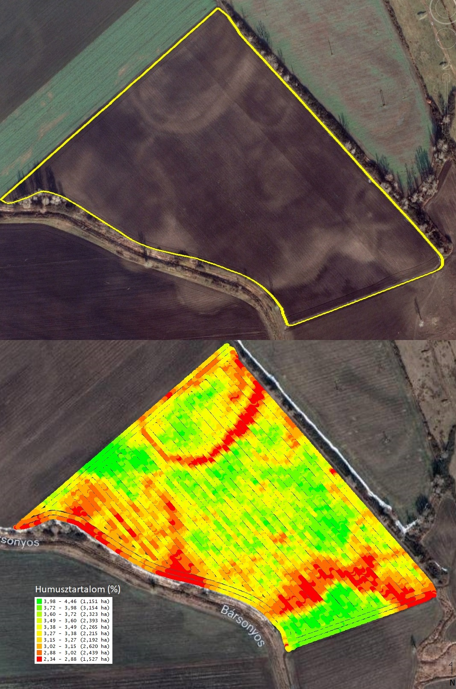
Különbség a mintavételezések között
Hagyományos és precíziós mintázás
adataiból készített humusz ellátottsági
térkép.
Figyelje meg, a két térkép közötti felbontásbeli különbségeket! Mennyivel pontosabb képet látunk a helyspecifikus mintavétel alapján készült térképen!
Forrás: Gergely Dávid

Slide 23
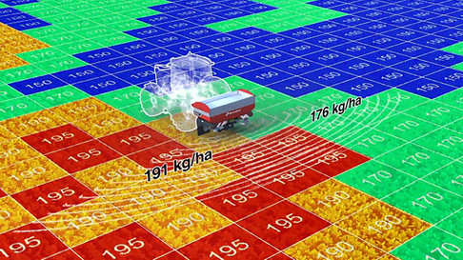
Zónák kialakítása
Jegyezze meg a zónák kialakításának információigényét!
A zónák kialakításában a hozamtérképeknek, távérzékelési megoldásoknak talaj-, növényscannereknek létfontosságú szerepe van
A nagy mennyiségben keletkező adatok feldolgozására speciális térinformatikai megoldások állnak rendelkezésre
A kialakult zónákhoz rendelhetők különböző inputanyag mennyiségek
Forrás:https://www.mondomacchina.it/en/multirate-kverneland-smart-fertilization-c2552

Slide 24
Kijuttatás tervezés
Amennyiben ismerjük a talajtulajdonságokat, ismerjük a növény igényeit
Meghatározható a kijuttatás ideje, módja, mennyisége és formája
Ezzel teljesül a 4R szemlélet minden pillére

Slide 25
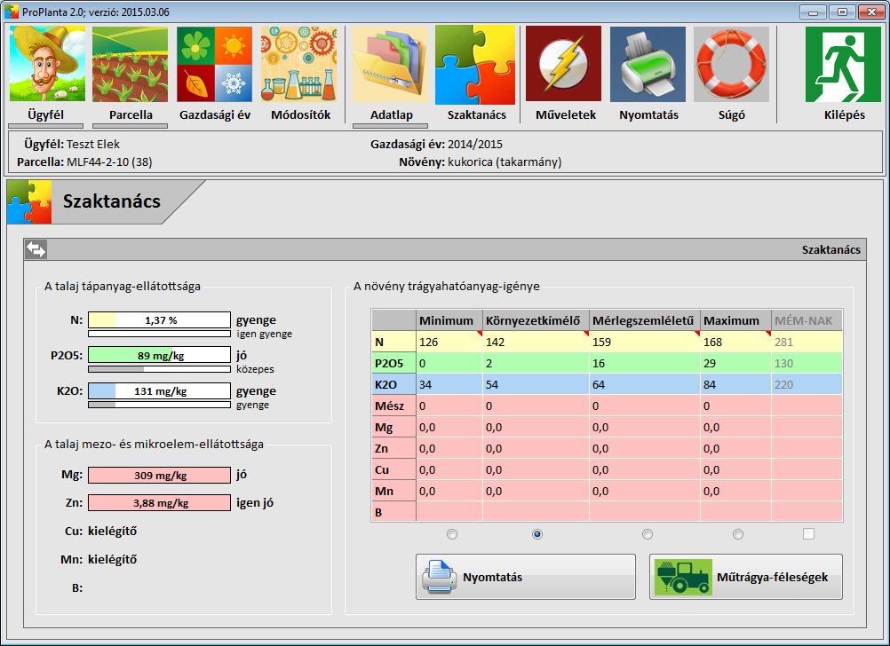
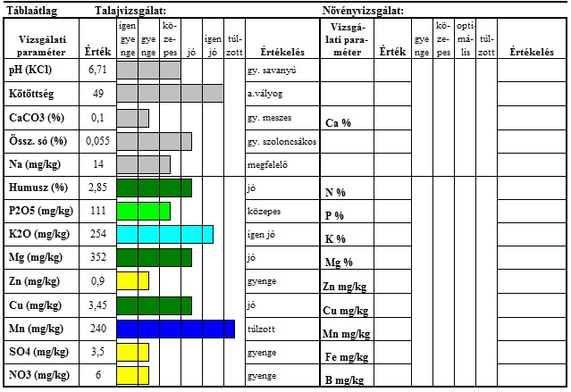
Szaktanácsadó szoftverek
Figyelje meg az alábbi ábra mennyire szemléletes és mennyire megkönnyíti a talajvizsgálati eredmények megértését!
Forrás: http://www.atk.hu/hu/proplanta
Forrás: https://www.magro.hu/agrarhirek/merre-tovabb-tapanyag-gazdalkodasi-rendszerek/

Slide 26
Inputanyagok – Szilárd műtrágyák
Mono műtrágyák
Komplex műtrágyák
Összetett műtrágyák
Előnyök: Hátrányok:
könnyű kezelhetőség, szállítás tapadási hajlam
helyspecifikusan alkalmazható változó szemcseméret
nem igényes speciális berendezést agrotechnikai műveletekkel nem speciális bevonatokkal szabályozható mindig kombinálható
a tápanyagok feltáródása vízoldékonyság változó
nagyarányú veszteségek

Slide 27
Inputanyagok – Folyékony műtrágyák
N-oldatok (cseppfolyós ammónia, vizes ammónia, ammónium-nitrát, karbamid, kalcium-nitrát vizes oldatai)
NP-oldatok (ammóniával semlegesített orto-, vagy polifoszforsav oldatai)
Az ilyen foszfort tartalmazó oldatok könnyen felvehetők, a lekötődés és kicsapódás veszélye is lecsökken)
NPK-oldatok (leggyakrabban NP-oldatok káliummal kiegészített változatai (KCl))
Szuszpenziós műtrágyák (szilárd részeket is tartalmazó NPK-oldatok)
Előnyök: Hátrányok:
egyenletes kijuttatás, könnyű szakaszolhatóság magas műszaki igény
mikroelemekkel könnyedén kiegészíthető magas szintű üzemszervezés
agrotechnikai műveletekkel kombinálható
agrotechnikai műveletekkel nem
veszteségmentes kijuttatás
nedvességtartalom

Slide 28
Inputanyagok – Szervesanyagok
Jegyezze meg a szervesanyagok formáit és főbb előnyeit!
Előnyök
Javítja a talaj víz- és levegőgazdálkodását
Növeli a pórusteret
Kedvező szerkezet, lazítja a talajt
Kedvezően hat a hőgazdálkodásra
A fizikai hatások hosszútávúak
Javítja a tápanyagtartalmat, pH, CEC...
Segíti a mikroszervezetek működését, ezáltal javul a feltáródás, közben növényi hormonok is keletkeznek.
Istállótrágya
Hígtrágya
Biogázüzemi erjesztési maradék
Zöldtrágya, növényi melléktermék
Komposzt
Egyéb szerves

Slide 29
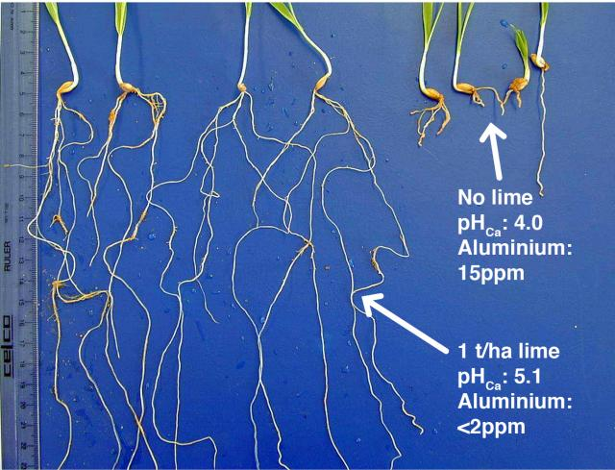
Inputanyagok – Meszezés
Keresse meg az összefüggést a gyökérnövekedés és a talaj pH értéke között!
Savanyú közegben a tartós morzsás szerkezet nem tud kialakulni – tömődött, nem megfelelő víz- és levegőgazdálkodás
A savanyodás hatására nő a szabad Al³⁺ és Mn²⁺ ionok mennyisége, oldatba kerülése – növényi toxicitás
Az oldat magas Al³⁺ koncentrációja csökkenti a foszfor, kalcium, magnézium, vas felvételét –oldhatatlan csapadék
A baktériumok 4,5-5,0 pH-nál savanyúbb kémhatásnál nem fejlődnek megfelelően, csökkenő mineralizáció, nitrifikáció, cellulózbontás, nitrogénkötés
A vízben rosszul oldódó Ca-karbonát révén a szénsavas mésszel történt trágyázás csak lassan, de tartósan érvényesül. A talaj pH-értéke sem változik ugrásszerűen.
Gyors hatású oxidok közvetlen beavatkozáshoz valók
Forrás: https://www.agric.wa.gov.au/soil-acidity/effects-soil-acidity?page=02

Slide 30
Inputanyagok - Mikroelemek
Hazai viszonylatban a talajaink mikroelemekben szegények.
A talajtulajdonságok miatt a felvehető mikroelem mennyisége elenyésző
Talajtrágyázással nem feltétlenül javul a felvehető mikroelem tartalom
antagonista hatás, megkötődés, kicsapódás
A mikroelem utánpótlás elsődlegesen javasolt formája a lombtrágyázás
Jegyezze meg, a mikroelem pótlás főbb formáját!

Slide 31
Mit? Mikor? Hova?
Figyelem! Főbb összefüggések!
Savanyító hatású trágyaszereket ne alkalmazzunk savanyú kémhatású területeken/ meszezés szükséges a tápelemek felvehetőségének növelése érdekében
A só vagy kloridérzékeny növények esetében kerüljük a magas koncentrációjú inputanyagok használatát
A tartós egyenletes feltáródás elérése érdekében alkalmazzunk bevonatos, retard hatású műtrágyákat, ezzel szabályozva az egyenletes tápanyagfelvételt
A könnyen felvehető tápanyagok kimagasló hatásúak a növényi fejlődésre, alkalmazzunk folyékony műtrágyákat ha van rá lehetőségünk
A mikrogranulált és folyékony műtrágyákból kevesebb szükséges, jobban pozicionálható - környezetkímélő megoldás
A könnyen lekötődő hagyomásnyos foszfor műtrágyák helyett használjunk polyfoszfát formákat (akár tavasszal, vetéssel egymenetben)

Slide 32
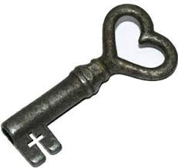
A talajerőgazdálkodás a gyakorlatban és a digitalizáció
Figyelje meg az ábrán, hogy a hatékony termelés mitől függ!
NÖVÉNY GENETIKAI ADOTTSÁGAI
AGROTECHNIKAI LEHETŐSÉGEK
CÉL – TERMÉSÁTLAG HATÉKONY NÖVELÉSE
INPUT FINANSZÍROZÁSI LEHETŐSÉGEK
TALAJADOTTSÁG
(talajerőgazdálkodás)
Környezeti adottságok
KLIMATIKUS ADOTTSÁG
Notes:
A mezőgazdasági termelés célja a profit, amit az egységnyi területre jutó hozam költséghatékony növelésével érhetünk el. Adott területen a termelési szint négy fő tényezőtől függ, amelyek a következők:
a fajták genetikai adottságai,
az agrotechnológiai lehetőségek (színvonal és kapacitás)
az input (vetőmag, műtrágya, növényvédőszer) finanszírozásának lehetőségei
környezeti tényezők, mint a klimatikus adottságok és a talaj adottságok.
A költséghatékony hozamnövelés csak akkor valósulhat meg, ha a négy fő tényező összhangban van egymással. Hiába választunk egy intenzív fajtát, ha nem tudjuk számára a megfelelő tápanyag-visszapótlási színvonalat biztosítani, vagy az éghajlati adottságok nem kedveznek az adott fajtának.
A hozamot meghatározó tényezők közül, a fajta genetikai tulajdonságai megválaszthatók, az agrotechnikai és az input finanszírozási lehetőségek korlátok között változtathatók, de a környezeti tényezők adottak. A legtöbb környezeti tényezőre nem vagyunk hatással. Ez alól bizonyos mértékben a talaj a kivétel. A talaj adottságait megváltoztatni teljes mértékeben nem tudjuk, de hatással tudunk lenni a talajra. Az agrotechnikával és a talajerőgazdálkodással, amellyel elősegíthetjük a talaj termékenységének megőrzését és növelését. Amennyiben az agrotechnikai és input finanszírozási tényezőktől eltekintünk, akkor a termelési szintet egy-egy termőhelyen a kiválasztott fajta és a tápanyagellátás határozza meg. A rendszeres tápanyagutánpótlás nélkülözhetetlen a talajok termékenységének megőrzésében. A tápanyagutánpótlás hasznosulását a talaj egyéb tulajdonságai is befolyásolják, például a talaj szervesanyag tartalma, pH-ja és a vízháztartási jellemzői. Az optimális talajerőgazdálkodási technológia kidolgozására (szervesanyag tartalom növelése, pH befolyásolás, biológiai élet növelése), a tápanyag-visszapótlási szint megválasztásához szükség van a talaj és az ott végbemenő folyamatok megismerésére.

Slide 33
A talaj megismerése és a digitalizáció
DIGITALIZÁCIÓ! ADATALAPÚ DÖNTÉS!
Kövesse a nyilakat és a leíró szöveget az összefüggések megértéséhez!
HOGY LEHET MEGISMERNI?
GAZDASÁGI HATÉKONYSÁG, FENNTARTHATÓ GAZDÁLKODÁS KÖVETELMÉNYEI
HELYSPECIFIKUS TECHNOLÓGIA
GAZDASÁGI HATÉKONYSÁG, FENNTARTHATÓ GAZDÁLKODÁS A GYAKORLATBAN
TALAJ – TÉRBEN ÉS IDŐBEN VÁLTOZIK
A TALAJ ADATOK GPS KOORDINÁTÁKHOZ KÖTÖTTEK ÉS VIZUALIZÁLHATÓK
AZ ADTOK GYŰJTÉSE FOLYAMATOS
A TECHNOLÓGIAI, IDŐJÁRÁS HATÁSAI ELEMEZHETŐK
A TALAJ VÁLTOZÁSA NYOMONKÖVETHETŐ
Notes:
A talaj a legfontosabb természeti erőforrásunk, megismerése környezetvédelmi, termesztéstechnológiai és gazdasági szempontból is elengedhetetlen. A talaj tápanyagtartalma térben és időben változik. Vannak olyan paraméterek, amelyek lassan változnak (pl. humusztartalom) és más paraméterek változása rövid idő alatt is jelentős (pl. nitrogén tartalom). A talajtulajdonságok ismerte nélkül nem lehet a technológiát megfelelően alkalmazni. A talajok legnagyobb része heterogén, amely azt jelenti, hogy a hagyományos gazdálkodás során alkalmazott technológia illetve inputok bizonyos részein a területnek optimálisak, máshol pedig nem. Az input anyagokból a terület egy részén túl nagy mennyiséget adunk ki, amely emeli a termelési költségeket és növeli a környezetterhelést. A tábla más részén pedig a szükségesnél kisebb mennyiség kerül a területre, amely negatív hatással van a hozamra és a profitra egyaránt. A precíziós technológia a térinformatika segítségével megmutatja a talajok táblán belüli változatosságát. Az azonos tulajdonságokkal rendelkező táblán belüli részek lehatárolásra kerülhetnek, és folyamatos adatgyűjtés, tárolás és elemzés válik lehetővé. A táblán belüli eltérő tulajdonságú területek számára optimalizálható a kijuttatható input (pl. tápanyag) mennyisége és a technológia lehetővé teszi a táblán belüli változtatott mennyiségben való kijuttatását. Ezzel a technológiával a gazdaságosság, a várható korlátozásoknak való megfelelés, a környezettudatos gazdálkodás (amely minden gazdálkodó elemi érdeke a folyamatos, magas színvonalú termelés érdekében) egyszerre valósítható meg
A növények tápanyagigénye a tenyészidőszak különböző szakaszaiban elemenként eltérő. A nitrogént elsősorban a vegetatív fázisban igényli a növény. A foszfor felvételében két maximum figyelhető meg: a fejlődés kezdeti szakaszában a gyökérképződéshez, illetve reproduktív szakaszban a virág- és magképződéshez szükséges nagyobb mennyiségű foszfor. A kálium igény nagy a vegetatív fázisban, ekkor a levéltömeg kialakulásában és szénhidrátképzésben vesz részt, később a reproduktív fejlődési szakaszban, a tartalékanyagok képzéséhez szükséges. A tápanyagfelvétel üteme és ritmusa növényfajonként is változó, ezért általánosságban nem határozható meg egyértelműen.
Az N-, P-, K-, Ca-, Mg-, S-ellátás szempontjából a gyökéren keresztüli tápanyagfelvétel döntő jelentőségű, mivel csak így képes a növény a szárazanyag-produkcióhoz szükséges tápanyagot megfelelő mennyiségben felvenni. A növények tápelem szükségletüket a talaj természetes tápanyagaiból, illetve a talajba juttatott trágyákból fedezik

Slide 34
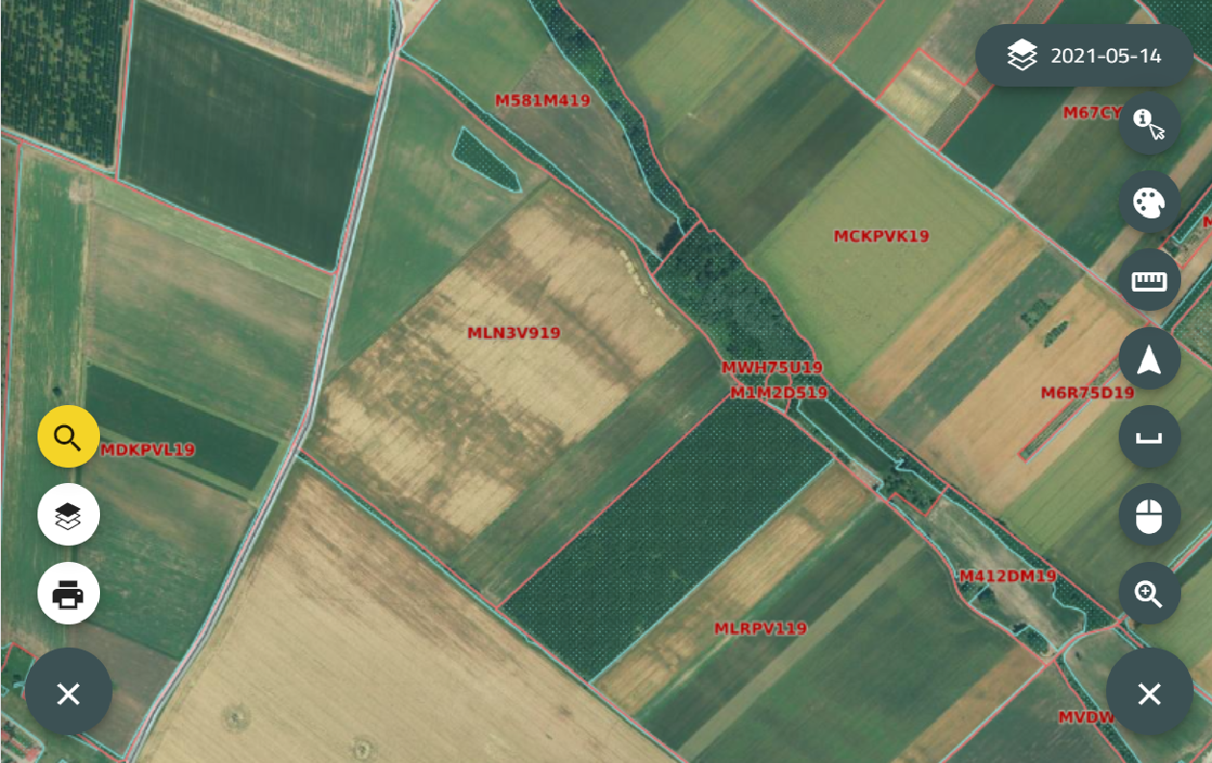
Helyspecifikus tápanyag-visszapótlás célja
Figyelje meg az ábrán a terület látható változatosságát! Gondolja át, hogy hagyományos technológiával elvárható-e egységes profitszint a területen belül!
A tápanyag-visszapótlás célja a fejlődés különböző szakaszaiban a tápanyagok megfelelő mennyiségben és arányban álljanak rendelkezésre a növénynek.
Heterogének a talajok?
Heterogén talaj esetében a tápanyag-visszapótlásnak is a talaj térbeli változatosságához kell alkalmazkodnia.
Táblán belüli talajheterogenitás
Forrás: mepar.hu
Notes:
A kijuttatható műtrágya mennyiséget számos tényező befolyásolja. Döntő jelentőségű, hogy a növénynek a fejlődés különböző szakaszaiban a tápanyagok megfelelő mennyiségben és arányban álljanak rendelkezésre. Ennek az irányelvnek való megvalósítása azt kívánja, hogy rendelkezzünk információval a termelési területen a talaj:
technológia szempontjából jelenetős tulajdonságairól,
(felvehető formában lévő) tápanyagtartalmáról,
tápanyagok hasznosulásának korlátozó tényezőiről.
Általánosságban jellemző Magyarországon, hogy kevés olyan mezőgazdasági tábla van, amely heterogén. Ez azt jelenti, hogy a hagyományos technológia korlátozza a talajok megismerhetőségét, hiszen ebben az esetben a gazdálkodási egység a tábla. Tábla szinten kerül meghatározásra a technológiai elemek valamennyi paramétere (kijuttatott tápanyag mennyisége, növényvédőszer dózisa, tőszám). Könnyeben belátható, hogy egy heterogén talaj esetében bizonyos helyeken ez nem optimális. A digitalizáció ebben nyújt segítséget. A területen lévő azonos talajtulajdonságú talajrészeket kezeli egységként és a tápanyag-visszapótlás így optimális szinten történik.

Slide 35
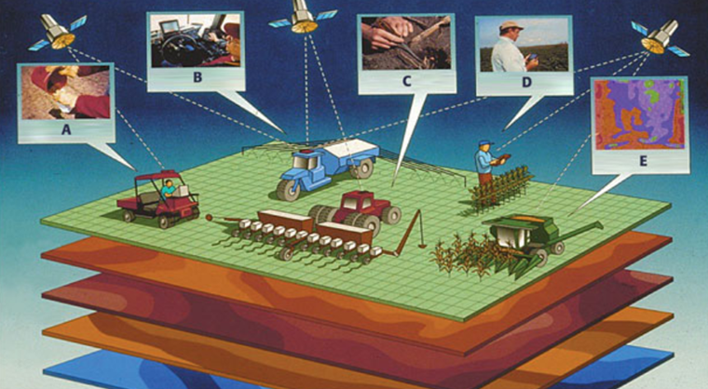
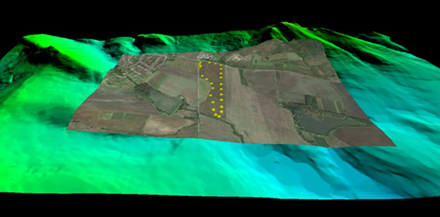
Helyspecifikus tápanyag-visszapótlás célja
Milyen térképek segítenek a területünk térbeli változatosságát ?
Talaj tápanyagtérképek (hagyományos, helyspecifikus mintavételi eljárással alapján készült)
Hozamtérképek – (kombájn kalibrálás és az adatok feldolgozása)
Gazdálkodó megfigyelései – (vadkár, belvizes rész későbbi vetésidőpontja, növényvédelmi problémák)
Műholdas idősoros felvételek
Digitális domborzati modellek
A helyspecifikus tápanyag-visszapótlás folyamata
Forrás: cropnutrition.com
A: GPS vezérlet talajmintavétel a pontos talajvizsgálati adatokért
B: Változó dózisú műtrágya kijuttatás a hatékonyság növeléséhez
C: Tőszám vetés és a talaj tulajdonságainak megfelelő tápanyagutánpótlás
D: Terepi felvételezés új digitális technológiákkal
E: On-the-go hozamtérképezők a változékonyság mérésére
Figyelje meg az ábrán a domborzat változatosságát!
Digitális domborzat modell
Forrás: saját
Notes:
https://www.cropnutrition.com/efu-site-specific-nutrient-management
Talaj tápanyagtérképek. Készülhet 5 ha-os hagyományos mintavételi eljárás alapján készült térkép alapján, amelyet kiegészítünk a gazdálkodás során kritikus pontoknak tartott mintavételi helyekkel. A 3 ha-os mintavételi egység tekintetében megoszlanak a vélemények, egyes források szerint pontosabb képet kapunk a területről, de vannak olyan szakemberek, akik a 3 ha-os minta alapján készült talajtérképek felbontását nem tartják a mintavétel és vizsgálat költségeihez képest jelentősnek.
A legtöbb precíziós technológiával foglalkozó rendszer a helyspecifikus mintavételi eljárást részesíti előnyben.
Hozamtérképek. A hozamtérképezés – a több éven át történő hozammérés, hogy a kultúra, évjárat, stb. befolyásoló hatása mellett is pontos képet tudjunk alkotni. A megfelelő minőségű adat alapkövetelmény, ezért a kombájn kalibrálása minden aratás előtt szükséges, lehetőleg fajtánként a megfelelő minőségű adat érdekében. Az adatokat a legtöbb esetben fel kell dolgozni, ami során a zavarokat/hibákat kiszűrik, „tisztítják” a nyers adatokat.
Számos tényező módosíthatja a hozamtérképet, ezért a gazdálkodó megfigyelései teszik teljessé a hozamról kapott képet. Ilyen módosító tényező lehet a vadkár, belvíz miatti a táblának egy részén későbbi időpontban való vetés, ahol a hozam alacsonyabb, vagy a technológiai hiba.
Precíziós talajmintavétel alapján készült tápanyag térképek
Műholdas idősoros felvételek. Nagy előnyük, hogy már a helyspecifikus technológiai alkalmazása előtti időből is rendelkezésre álló adatok letölthetők. Ezeket nagyon sok a helyspecifikus tápanyag-visszapótlási rendszer felhasználja alapadatként (AXIÁL SoilMap, KITE - PrecZone, Xarvio FIELD MAP)
Digitális domborzati modellek – amelyek a víz lefolyási zónái meghatározásához nyújtanak segítséget, amely az csapadékadatokkal és a talajtulajdonságokkal együtt a talaj vízszolgáltató képességét mutathatja meg adott évben. Az eróziós hatások értékeléséhez is felhasználható a domborzati modell, amely a tápanyagok és a kemikáliák mobilizálódását is befolyásolhatja.

Slide 36
Táblán belüli zónák kialakítása
Nézze meg figyelmesen a mérési módszerek előnyeit-hátrányait!
Táblán belüli kezelési egységek, zónák kijelölése, illetve ezen zónák termőképességének minél pontosabb meghatározása - Ha a zónák lehatárolása helyes, a zóna kellően homogén.
Felhasználható adatok: távérzékelési adatok (NDVI) és a tábláról gyűjtött műveleti adatok (domborzat és hozam).
A táblán belül változó méretű, de maximum 3 hektáros menedzsment zónák kialakítása javasolt.
A precíziós tápanyaggazdálkodás alapját a tábláinkon pontos koordinátákhoz rögzített talajmintavétel adja.
A talajmintavétel a mintavevő autó GPS-el és automata fúró rendszerű talajmintavevő berendezéssel végzi el.
Forrás: Axiál Kft.
Forrás: axial.hu
Notes:
Forrás: https://www.axial.hu/gps/vantage/adatmanagement/zonazas
A zóna azonos termőképességű területet jelent. Ennek megfelelően, a terület termőképességét és annak táblán belüli különbségeit kell tudnunk mérni, meghatározni.
A helyspecifikus növénytermesztés megvalósításához az első lépés a táblán belüli kezelési egységek, zónák kijelölése, illetve ezen zónák termőképességének minél pontosabb meghatározása.
A helyspecifikus növénytermesztés megvalósításához az első lépés a táblán belüli kezelési egységek, zónák kijelölése, illetve ezen zónák termőképességének minél pontosabb meghatározása.
A zónák legfőbb ismérve, hogy az általuk lehatárolt területen belül a termőképesség – bizonyos határok között – azonos. A zónák lehatárolása tehát alapjaiban határozza meg a helyspecifikus gazdálkodás sikerét. Ha a zónák lehatárolása helyes, a zóna kellően homogén. Ha a zóna helytelenül kerül kijelölésre, lesznek benne gyenge és jó termőképességű területek is. Ezzel gyakorlatilag – kisebb léptékben – ugyanazt a hibát követjük el, mint a táblaszintű gazdálkodásban: az átlagos inputfelhasználással a gyenge részekre indokolatlanul sokat fordítunk, az átlag feletti részek termőképességét pedig nem használjuk ki teljes mértékben. Ugyanez történik akkor is, ha a zónák termőképességét helytelenül, vagy pontatlanul határozzuk meg.
Táblán belüli kezelési egységek, zónák kijelölése, illetve ezen zónák termőképességének minél pontosabb meghatározása - Ha a zónák lehatárolása helyes, a zóna kellően homogén.
Felhasználható adatok: távérzékelési adatok (NDVI) és a tábláról gyűjtött műveleti adatok (domborzat és hozam).
A táblán belül változó méretű, de maximum 3 hektáros menedzsment zónák kialakítása javasolt.
A precíziós tápanyaggazdálkodás alapját a tábláinkon pontos koordinátákhoz rögzített talajmintavétel adja.
A talajmintavétel a mintavevő autó GPS-el és automata fúró rendszerű talajmintavevő berendezéssel végzi el.
A fenti módszerek közül egyedül a hozammérés az, mely a hozam tényleges mérésén alapul. Az összes többi módszer egy-egy hozamot befolyásoló tényező, vagy tényezőcsoport mérésére épül, és abból próbál a hozamra becslést adni. Függően attól hogy az egyes években az adott tényező milyen mértékben befolyásolta a hozamot és mennyire megalapozott az adott paraméter és a hozam közötti összefüggés – ez a becslés kisebb, vagy nagyobb hibával terhelt.
Felmerül a kérdés, mit tudunk tenni, ha nincsenek hozamtérképeink, de szeretnénk elindulni a helyspecifikus gazdálkodással? Kihagyhatók a hozam adatok? Hiszen korábban sem volt más információnk, mint a tábla átlaghozama és az 5 ha-os talajmintavételből származó tápanyag-ellátottsági adatok.
Véleményünk szerint nem.
Mégpedig azért nem, mivel számunkra a hozam, az adott zónák maximális termőképessége a legfontosabb információ. A talaj tápanyag-ellátottságának mintázata pedig nem feltétlenül jelenik meg a hozamtérképek mintázatában.
Mert más tényezők is befolyásolják a hozamunkat, mint a technológiai hibák, az erózió, a lehullott csapadék mennyisége és a domborzat kapcsolata, a vadkár. Ezeket az információkat a hozamtérkép nem jeleníti meg, de jelzi a hozamcsökkenést. A rendszer pontossága érdekében valamennyi információra szükség van a pontos zónalehatárolás érdekében.

Slide 37
Helyspecifikus tápanyag-gazdálkodás előnyei és hátrányai
A helyspecifikus tápanyag-gazdálkodás (és a precíziós növénytermesztés) előnyei:
okszerű tápanyag-visszapótlás a megfelelő időben
egységes növény, jobb ellenállóképesség és stressztűrő képesség
gyorsabban kialakuló gyomelnyomó képesség
környezetkímélő, dokumentálható termesztéstechnológia (versenyelőny, támogatáshoz való hozzáférés)
profit növekedés - javuló gazdaságosság
költségek optimalizálása (inputköltség csökkentésének lehetősége a hozambiztonság veszélyeztetése nélkül)
fajlagos beruházási igény csökken – (nagyobb munkasebesség, látási viszonyoktól független munkavégzési lehetőség)
magas szintű termesztési és munkakultúra
teljesítményalapú bérezés lehetősége
megbízható, folyamatosan bővülő adatbázis
digitális kataszteri nyilvántartás és táblatörzskönyv lehetősége
nyomon követhető minőség-ellenőrzés
kontrollált költség- és energiafelhasználás
termelési folyamatba való hatékony beavatkozási lehetőség, gyors reagálás
A helyspecifikus tápanyag-gazdálkodás (és a precíziós növénytermesztés) hátrányai:
magasabb beruházási költség – amely az eredeti gazdálkodási színvonaltól függ
input költség növekedésének lehetősége, amennyiben a gazdaság nem
a nem megfelelő adatfelvétel a gazdaságosságot veszélyezteti
A munkafolyamatba való beépítése a precíziós rendszerek használatának szakértelem és a munkavállalói ellenállás esetén a rendszer funkcióinak használata korlátozott a megfelelő minőségű információ hiányában
A nagyobb teljesítményű gépekre alapozott termelés meghibásodás alatt nagyobb kapacitáskiesést jelentenek
nagyobb informatikai tudást igényel az agronómus/szaktanácsadó részéről
Olvassa el figyelmesen a felsorolásokat és próbáljon válaszolni arra a kérdésre, hogy a gazdálkodása eredeti színvonal alapján milyen hatásokra számíhat!
Notes:
A helyspecifikus tápanyag-gazdálkodás (és a precíziós növénytermesztés) előnyei:
okszerű tápanyag-visszapótlás a megfelelő időben
egységes növény, jobb ellenállóképesség és stressztűrő képesség
gyorsabban kialakuló gyomelnyomó képesség
környezetkímélő, dokumentálható termesztéstechnológia (versenyelőny, támogatáshoz való hozzáférés)
profit növekedés - javuló gazdaságosság
költségek optimalizálása (inputköltség csökkentésének lehetősége a hozambiztonság veszélyeztetése nélkül)
fajlagos beruházási igény csökken – (nagyobb munkasebesség, látási viszonyoktól független munkavégzési lehetőség)
magas szintű termesztési és munkakultúra
teljesítményalapú bérezés lehetősége
megbízható, folyamatosan bővülő adatbázis
digitális kataszteri nyilvántartás és táblatörzskönyv lehetősége
nyomon követhető minőség-ellenőrzés
kontrollált költség- és energiafelhasználás
termelési folyamatba való hatékony beavatkozási lehetőség, gyors reagálás
A helyspecifikus tápanyag-gazdálkodás (és a precíziós növénytermesztés) hátrányai:
magasabb beruházási költség – amely az eredeti gazdálkodási színvonaltól függ
input költség növekedésének lehetősége, amennyiben a gazdaság nem
a nem megfelelő adatfelvétel a gazdaságosságot veszélyezteti
A munkafolyamatba való beépítése a precíziós rendszerek használatának szakértelem és a munkavállalói ellenállás esetén a rendszer funkcióinak használata korlátozott a megfelelő minőségű információ hiányában
A nagyobb teljesítményű gépekre alapozott termelés meghibásodás alatt nagyobb kapacitáskiesést jelentenek
nagyobb informatikai tudást igényel az agronómus/szaktanácsadó részéről

Slide 38
Menedzsment zóna alapú talajmintavétel
Helyspecifikus tápanyagmintavétel folyamata
Forrás: KITE Zrt.
Helyspecifikus tápanyagmintavétel folyamata
Forrás: AXIAL Kft.
Nézze meg a videókat!
Notes:
KITE: https://www.youtube.com/watch?v=Hj5O9N0cymY
Forrás: AXIAL: https://www.youtube.com/watch?v=biUKnhUJqsU
A videók két precíziós technológiával foglalkozó rendszer helyspecifikus tápanyag-visszapótlási módszerét mutatja be. Ki kell emelni, hogy a szakértők folyamatos segítséget adnak a gazdálkodónak, a területen a mintavételi pontok kijelölése szakmai szempontok szerint történik, a gazdálkodó közreműködésével (a talajról a gazdálkodás során szerzett tapasztalatait felhasználva). A mintavétel előre meghatározott mintavételi pontok alapján történik, nagy pontosságú (RTK) GPS koordintáták alapján. A mintavétel automatizált, az azonos mélységből vett mintavétel, így emberi beavatkozás nélkül történik. A részmintákból az átlagminta ismét automatikusan képződik, így a homogenitás megfelelő, az emberi tényezőt, mint hibaforrást a rendszerek kizárják. A mintákat azonnal ellátják az azonosításhoz szükséges jelzéssel, a főbb információk ezen jól láthatók. A mintákat akkreditált laboratóriumban elemzik és az eredményeket a talajmintavételi pontokhoz tartozó GPS koordinátához rögzítik a rendszert üzemeltetők. Ezzel a mintavétel megtervezésétől a minták eredményének a rendszerbe kerülését felügyeli a szolgáltató, az alapadatok minősége garantált.

Slide 39
Talaj szkennelés
A talajszkennerek az elektromágneses vezetőképességbeli különbség mérésén alapul. Az eltérő fizikai féleségű és sótartalmú talajrészek másként vezetik az elektromosságot. A talaj vezetőképességének meghatározására két módszert különíthetünk el, attól függően, hogy a készülék érintkezik-e közvetlenül a talaj felszínével:
Kontakt talajszkenner (csoroszlyákat használ elektródaként)
Nem-kontakt talajszkenner (elektromágneses indukciók segítségével)
Egyes típusú talajszkennerek esetében a következő paraméterek is mérésre kerülnek:
pH
Szervesanyag tartalom
Az azonos tulajdonságú talajfoltok a mérési eredmények alapján geostatisztikai módszerek segítségével lehatárolásra kerülnek és a legtöbb eseteben a zónák lehatárolásához, vagy a talajmintavételi pontok kijelöléséhez használják a kapott információkat.
Forrás: danuba.hu
Notes:
Forrás: https://www.danuba.hu/talajszkenneles
A talajszkennerek az elektromágneses vezetőképességbeli különbség mérésén alapul. Az eltérő fizikai féleségű és sótartalmú talajrészek másként vezetik az elektromosságot. A talaj vezetőképességének meghatározására két módszert különíthetünk el, attól függően, hogy a készülék érintkezik-e közvetlenül a talaj felszínével:
Kontakt talajszkenner (csoroszlyákat használ elektródaként)
Nem-kontakt talajszkenner (elektromágneses indukciók segítségével)
Egyes típusú talajszkennerek esetében a következő paraméterek is mérésre kerülnek:
pH
Szervesanyag tartalom
Az azonos tulajdonságú talajfoltok a mérési eredmények alapján geostatisztikai módszerek segítségével lehatárolásra kerülnek és a legtöbb eseteben a zónák lehatárolásához, vagy a talajmintavételi pontok kijelöléséhez használják a kapott információkat.

Slide 40
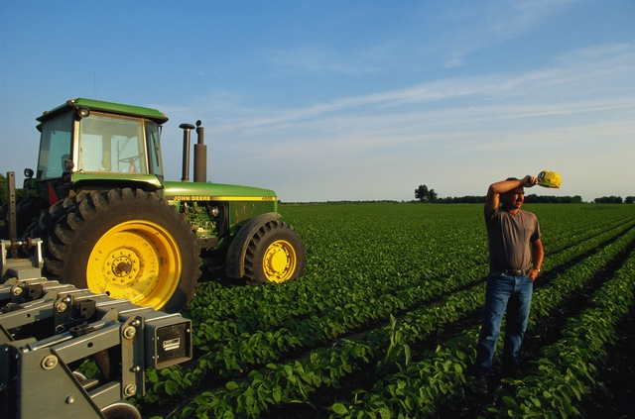
Hozamnövelés – hozambiztonság – csökkenthető így a műtrágya adag?
AZ EU ZÖLD MEGÁLLAPODÁS – CSÖKKENTENI KELL A FELHASZNÁLT MŰTRÁGYA MENNYISÉGET!
HELYSPECIFIKUS TÁPANYAG-VISSZAPÓTLÁS
HOZAM
HOZAMBIZTONSÁG
SZERVESANYAG VISSZAPÓTLÁS
BIOSTIMULÁTOROK ALKALMAZÁSA – AKÁR HELYSPECIFIKUSAN
Olvassa el a diához tartozó szöveget az összefüggések megértése miatt!
Forrás: agrarszektor.hu
Notes:
Az N-, P-, K-, Ca-, Mg-, S-ellátás szempontjából a gyökéren keresztüli tápanyagfelvétel döntő jelentőségű, mivel csak így képes a növény a szárazanyag-produkcióhoz szükséges tápanyagot megfelelő mennyiségben felvenni. A növények tápelem szükségletüket a talaj természetes tápanyagaiból, illetve a talajba juttatott trágyákból fedezik

Slide 41
Miért fontos a talajélet?
A talajban élő mikroorganizmusok – baktériumok, gombák – alakítják át a talajban lévő tápanyagokat a növény számára felvehető formába.
A mikroorganizmusok érzékenyek a talaj pH szintjére, a savas pH kedvezőtlen számukra, ilyenkor talajjavítás szükséges (meszezés).
Ne feledjük, a baktériumtrágyák és gombakultúrák használata tápanyag-visszapótlás nélkül, a talaj tápanyagtartalmának kimerüléséhez vezethet!
A szervesanyagban gazdag talaj jobban raktározza a vizet, és a terület aszályérzékenysége alacsonyabb lesz, amely hozamot és a hozambiztonságot növeli.
A jó szerkezetű talaj könnyebben művelhető, így a művelési költségei alacsonyabbak.
Talajélet feltételei
a levegő (oxigén),
a nedvesség,
a táplálék,
a kémhatás,
a hőmérséklet,
a sótartalom és
a konkurens szervezetek.
Notes:
Talajélet feltételei
a levegő (oxigén),
a nedvesség,
a táplálék,
a kémhatás,
a hőmérséklet,
a sótartalom és
a konkurens szervezetek (jelen nagyobb mennyiségben, ha fenti tényezők bármelyikének kedvező aránya megváltozik, romlik.
A talajban élő mikroorganizmusok – baktériumok, gombák – alakítják át a talajban lévő tápanyagokat a növény számára felvehető formába. Az életfeltételükhöz szükséges környezeti feltételeket meg kell teremteni, mert nem megfelelő viszonyok között aktivitásuk csökken, a talajban lévő tápanyagok felvehető formába történő átalakulása lelassul, ami a növény nem megfelelő táplálásához vezet.
A mikroorganizmusok érzékenyek a talaj pH szintjére. A savas pH kedvezőtlen számukra, ilyenkor talajjavítás szükséges (meszezés).
A talajok szervesanyag tartalmával a talaj fizikai tulajdonságait javítjuk. A szántóföldi növények szármaradványai jelentős mennyiségű tápanyagot (N, P, K) tartalmaznak, amit mikrobiális lebontás és feltárás után a következő kultúrák hasznosíthatnak.
Éppen ezért fontos, hogy használjunk szerves anyagokat a gazdálkodás során, mint például a kultúrnövény szármaradványait, szervestrágyáat, zöldtrágyát, komposztot, vagy a kissé elfeledett szennyvíziszapot (aminek kijuttatása csak szabályozott keretek között történhet). A növényi maradványok irányított bontásával a talajok szervesanyag-tartalmát növeljük, ami a baktériumok zavartalan működéséhez szükséges. Ne feledjük, a baktériumtrágyák és gombakultúrák használata tápanyag-visszapótlás nélkül, a talaj tápanyagtartalmának kimerüléséhez vezethet!
A szervesanyagban gazdag talaj jobban raktározza a vizet, és a terület aszályérzékenysége alacsonyabb lesz, amely hozamot és a hozambiztonságot növeli. A jó szerkezetű talaj könnyebben művelhető, így a művelési költségei alacsonyabbak. A szántóföldi növények szármaradványai jelentős mennyiségű tápanyagot (N, P, K) tartalmaznak, amit mikrobiális lebontás és feltárás után a következő kultúrák hasznosíthatnak.

Slide 42
Talajélet javítás – a kulcs a fenntarthatósághoz
A talajélet javításával műtrágya mennyisége, csökkenthető. A kiadott műtrágya és a talajban lévő tápanyagok felvehetősége is hasznosulása javul.
A talajok szervesanyag tartalmának növelése - szervestrágya, hígtrágya, zöldtrágya, szalma + baktérium bedolgozása
A talaj mikrobiológiai élet javítása -talajkondícionálók, biostimulátorok, baktériumok, gomba kultúrák alkalmazása
Jegyezze meg az összefüggéseket!
A műtrágya hatóanyagok kijuttatása mellett biztosítják azok jobb felszívódását és hasznosulását és hozzájárulnak az optimális talajszerkezet kialakításához és fenntartásához.
Notes:
A talajban élő mikroorganizmusok – baktériumok, gombák – alakítják át a talajban lévő tápanyagokat a növény számára felvehető formába. Az életfeltételükhöz szükséges környezeti feltételeket meg kell teremteni, mert nem megfelelő viszonyok között aktivitásuk csökken, a talajban lévő tápanyagok felvehető formába történő átalakulása lelassul, ami a növény nem megfelelő táplálásához vezet. A szervesanyagban gazdag talaj jobban raktározza a vizet, és a terület aszályérzékenysége alacsonyabb lesz, amely hozamot és a hozambiztonságot növeli. A jó szerkezetű talaj könnyebben művelhető, így a művelési költségei alacsonyabbak. A szántóföldi növények szármaradványai jelentős mennyiségű tápanyagot (N, P, K) tartalmaznak, amit mikrobiális lebontás és feltárás után a következő kultúrák hasznosíthatnak. A szármaradványok lebontásához szükséges N mennyisége helyspecifikusan változhat, ha a táblán belüli egyenetlen szalmaelosztást felmérjük (pl. a kombájn több helyen megáll és ilyenkor nagyobb mennyiségű szalma kerül a talajra).
Baktérium trágya kijuttatása esetén a tápanyag-visszazpótlás szükséges, különben a baktériumok kimerítik a talaj tápanyag készéletét. Az élős szervezetek csak akkor tudnak hasznosulni a talajban, ha számukra kedvező feltételeket biztosítunk (pH). A kedvezőtlen időjárási körülmények is befolyásolják a kijuttatott baktériumtrágyák, gombakultúrák aktivitását. Hideg vagy aszályos időszak is kedvezőtlen számukra, hatásuk ilyenkor alacsonyabb. A megfelelő kijuttatási technológia betartása fontos, erről a szakértők tesznek ajánlást. A legtöbb esetben azonnali bedolgozás szükséges a kijuttatás után. Amennyiben a készítmények hűtést igényelnek felhasználás előtt, biztosítani kell a megfelelő tárolási feltételeket.
A zöldtrágya bedolgozása a talajok szervesanyag tartalmát növeli, a termelési „profit” a következő kultúrákban fog jelentkezni. Bizonyos kultúrák zöldtrágyanövényként való alkalmazása – mustár – a talajlakó kártevőket is gyéríti, mivel csípős ízanyagukat nem kedvelik.

Slide 43
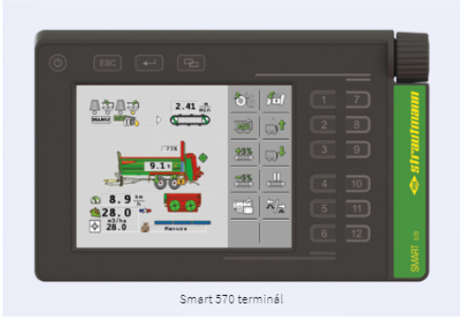
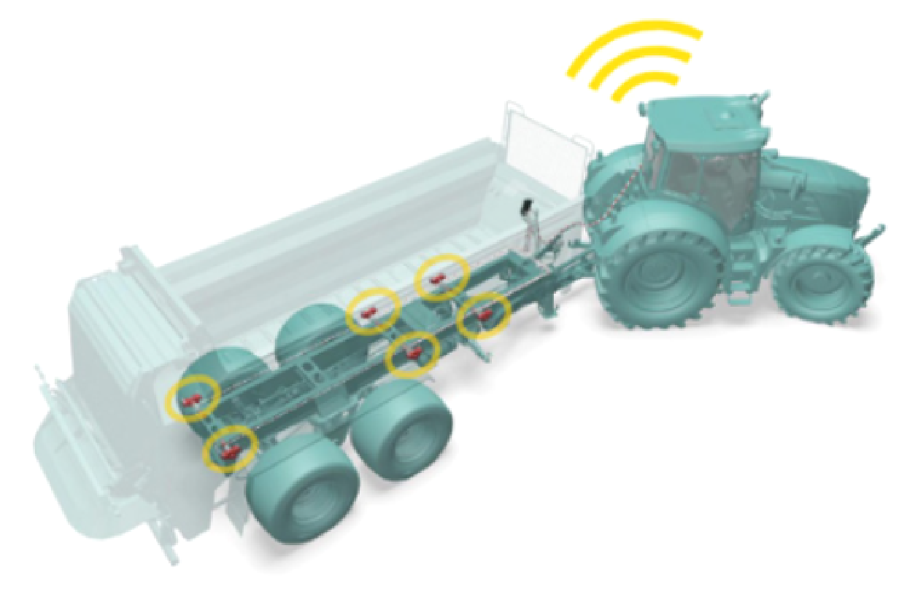
Helyspecifikus szervestrágya vagy komposzt kijuttatás
Strautmann univerzális szervestrágya szóró, amely komposzt kiadásra is alkalmas.
A precíziós szervestárgya szórás alatt dinamikus súlymérés történik, így a helyspecifikus kijuttatásra alkalmas eszköz. A szóráskép vizsgálatakor csak 13.5%-os szórási veszteséget mértek. A rendszert ISOBUS vezérlőegységgel felszerelt.
1 kg pontossággal kiadható a szervestrágya. Dinamikus mérleg – kijuttatás szabályozás mellett az adatok tárolása is végbemegy.
Nézze meg a videót!
Notes:
Forrás: https://www.youtube.com/watch?v=Mt2OJv6-Tgs&t=40s
A precíziós szervestárgya szórás alatt dinamikus súlymérés történik, így a helyspecifikus kijuttatásra alkalmas eszköz. A szóráskép vizsgálatakor csak 13.5%-os szórási veszteséget mértek. A rendszert ISOBUS vezérlőegységgel felszerelt. A kívánt szórási mennyiség után a rendszer automatikusan beállítja a kaparóléc optimális sebességét. A rendszer folyamatosan méri a kijuttatott mennyiséget és a GPS koordinátákhoz tervezett mennyiséget, ami 1 kg pontossággal kiadható a szervestrágya. A kijuttatási arány a vezérlőegységen keresztül szabályozható. Dinamikus mérleg – kijuttatás szabályozás mellett az adatok tárolása is végbemegy.

Slide 44
Precíziós hígtrágyatrágya kijuttatás
A John Deere álltal kifejlesztett HarvestLab 3000 érzékelő lehetővé teszi a tápanyagok folyamatos mérését a hígtrágyában, így nemcsak m³ / ha, hanem kg / ha N, P és K is kijuttatható, az ásványi trágyákhoz hasonlóan.
A HarvestLab érzékelő DLG-tanúsítvánnyal rendelkezik az N és P mérésére, mely megegyezik az akkreditált laboratóriumok pontosságával.
Áramlásmérővel kombinálva helyspecifikus kijuttatás is megvalósítható a segítségével
Forrás: https://www.deere.hu/hu/mezogazdasagi-menedzsment-megoldasok/precizios-gazdalkodas/harvestlab-3000/

Slide 45
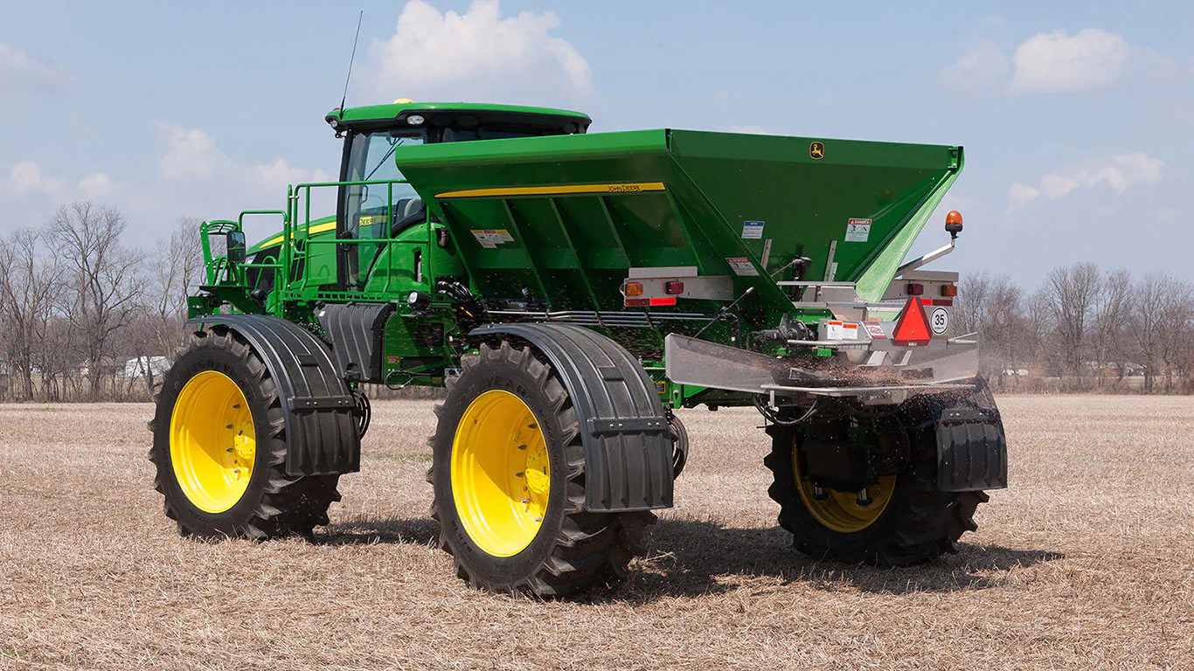
Helyspecifikus alapműtrágya kijuttatás folyamata
Nézze meg a videót!
A növénytermesztés során a két legfontosabb tápanyag-visszapótlási forma az alaptrágyázás és a fejtárgyázás. A vegetációs időszak későbbi fázisaiban ezt a műveletet pótolni nem tudjuk.
A talajok nitrogén, foszfor, kálium tartalma a legtöbb táblán belül is változatos, amely azt jelenti, hogy az optimális dózis talajfoltonként változik.
A helyspecifikus tápanyag-visszapótlási rendszer lehetővé teszi a változtatott dózisú kijuttatását az alaptrágyáknak az előre elkészített kijuttatási térkép alapján.
A műszaki feltétel a mérleggel felszerelt műtrágyaszóró.
Kijuttatási forma és halmazállapot szerint:
mono műtrágyák (K és P műtrágya külön dózisban, akár egy menetben történő kijuttatása, osztott tartályos műtrágyaszóróval)
Összetett szilárd műtrágyák
egyedi igényeknek megfelelően hidegen összeállított műtrágyák (KITE Zrt.)
folyékony műtrágyák.
Helyspecifikus műtrágyaszóró Sulky X40 ECONOV
Két mono műtrágyát egyszerre, helyspecifikusan szóró önjáró John Deer 456New Leader
Forrás: deere.com
Notes:
Forrás: https://www.youtube.com/watch?v=ib3DF7OeM14&t=39s
A növénytermesztés során a két legfontosabb tápanyag-visszapótlási forma az alaptrágyázás és a fejtárgyázás. A vegetációs időszak későbbi fázisaiban ezt a műveletet pótolni nem tudjuk.
Alaptrágyázás:A kémhatás is fontos tényező: semlegestől eltérő kémhatás során például szintén számolnunk kell tápanyagveszteséggel, gondolva elsősorban a foszfor lekötődési problémákra.
Az őszi szántás előtt végzik, a kijuttatni kívánt P és K műtrágya közel teljes mennyiségét és esetleg a N műtrágya kisebb részét juttatják ki. A foszfor és a kálium mozgása nem jelentős a talajban. A talaj összes kálium tartalma a legtöbb esetben meghaladja a foszfor és a nitrogén mennyiségét. A legtöbb kálium a kötött, agyagos talajokban van, mert főképp az agyagrészecskékben található. A szántóföldi növénytermesztés során jelentős mennyiségű tápelem – különösen foszfor – kerül ki a körforgásból, ezért ezeket a mennyiségét pótolni kell. A foszfor hasznosulásával kapcsolatban külön ki kell emelni a szervestrágyázás jelentőségét, mivel a szervestrágyák elősegítik a talajfoszfátok feltáródását.
Helyspecifikusan optimalizálható nitrogén, foszfor, kálim alaptrágya-kijuttatási mennyisége. A kijuttatási térkép alapján megtörténhet a helyspecifikus, változó dózisú kijuttatás. Amelynek a formái lehetnek:
mono műtrágyák (K és P műtrágya külön dózisban, akár egy menetben történő kijuttatása, osztott tartályos műtrágyaszóróval)
egyedi igényeknek megfelelően hidegen összeállított műtrágyák
folyékony műtrágyák
A szilárd műtrágyák esetében nagyon fontos, hogy a műtrágya szemcsézettsége lehetővé tegye az egyenletes szóráskép megvalósulását. A műtrágya bevonata a hatóanyag(ok) feltáródásának dinamikáját is befolyásolja, amely jelentős hatással van a hasznosuláson keresztül a hozamra.

Slide 46
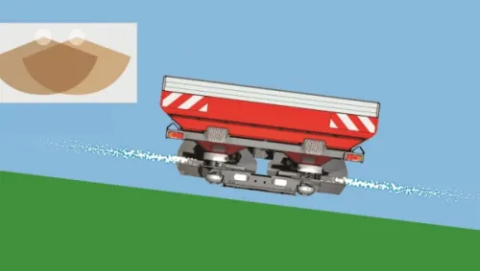
Helyspecifikus alapműtrágya kijuttatás gépei
Helyspecifikus műtrágyaszórókkal szemben támasztott követelmények:
pontos műtrágya-elosztás,
egyenletes szóráskép
egyenletes ürítés,
pontos határszórás
precíz szórás normál és fejtrágyázásnál
Nézze meg a videót!
John Deere R4030-as sorozatú önjáró permetező
Forrás: KITE Zrt.
Pontos szóráskép: A dupla átfedésű szóráskép pontos szórásképet biztosít. Ez nagyon fontos a nagy teljesítményű műtrágyázás ás haladási sebesség esetén.
Minimális szélhatás, maximális tolerancia: Lapos/sík szórótárcsák és vízszintes szóráskép szimmetrikus szórásképet ad.
Forrás: kverneland.hu
Kverneland CenterFlow szórási rendszer
Forrás: kverneland.hu
Notes:
Forrás: https://www.youtube.com/watch?v=p0W3oM-FAPs
Forrás: https://hu.kverneland.com/Kverneland-brand-Hungary/Mutragyaszoras-eszkoezei/Tarcsas-mutragyaszorok/Kverneland-Exacta-CL
A John Deere R4030–as önjáró permetező átszerelhető szilárd műtrágyaszóróra. A szilárd műtrágyatartály akár osztott kivitelben is szerelhető, így egyidejűleg foszfor és kálium helyspecifikus szórására is alkalmas. Mivel Magyarország talajai káliummal közepesen vagy jól ellátottak, de ugyanez nem mondható el a foszforról, ahol jelentősen nagyobb szintű tápanyag-visszapótlás szükséges. A helyspecifikus kijuttatás alkalmazásával költséghatékonyság növelhető, különösen abban az esetben, amikor a két típusú mono műtrágyát egy menetben tudjuk helyspecifikusan kijuttatni.

Slide 47
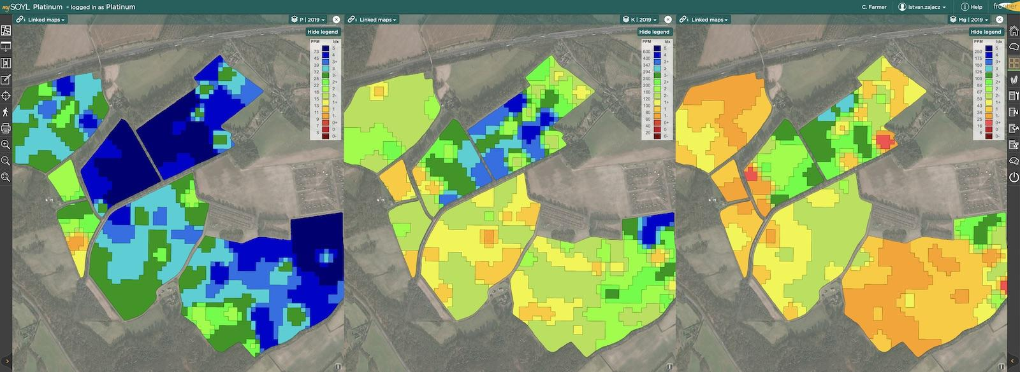
Helyspecifikus alapműtrágya kijuttatási rendszerek
Talajmintavételi eredmények alapján változó dózisú alapműtrágyák kiadásával a cél, az optimális talaj feltételek megteremtése.
A táblán belül a gyengébb tápanyagszolgáltató képességű részekre nagyobb adagú alaptrágya kerül kijuttatásra - ahol hasznosulását egyéb tényez nem befolyásolja – és ezzel a hozam növelhető
Azokra a tábla részekre nem juttatunk ki tápanyagot (vagy kevesebbet), ahol annak szintje megfelelő
A tápanyagok kiadása mellett azok hasznosulását is figyelemmel kell követni, a talajt komplex rendszerként kell tekinteni.
Hasznosulást korlátozó tényezők lehetnek lehet a savas pH, alacsony szervesanyag tartalom.
Figyelje meg a lenti ábrán a talajtani paraméterek területen belüli változatosságát!
Foszfor, kálium és pH értékek a MySoyl alkalmazásban
Forrás: danuba.hu
Notes:
Forrás: https://www.danuba.hu/valtozo_dozisu_pkca
Talajmintavételi eredmények alapján változó dózisú alapműtrágyák kiadásával a cél, az optimális talaj feltételek megteremtése. A tápanyagok kiadása mellett azok hasznosulását is figyelemmel kell követni, a talajt komplex rendszerként kell tekinteni.
A táblán belül a gyengébb tápanyagszolgáltató képességű részekre nagyobb adagú alaptrágya kerül kijuttatásra - ahol hasznosulását egyéb tényező nem befolyásolja – és ezzel a hozam növelhető.
Azokra a tábla részekre nem juttatunk ki tápanyagot (vagy kevesebbet), ahol annak szintje megfelelő
A tápanyagok kiadása mellett azok hasznosulását is figyelemmel kell követni, a talajt komplex rendszerként kell tekinteni.
A tápelemek természetes úton szerves és szervetlen formában jelen vannak a talajokban különböző mennyiségben, azonban a talajok fizikai, kémiai és biológiai tulajdonságai nagyban befolyásolják ezek – és a kijuttatott tápelemek – feltáródását és felvehetőségét a növények számára.
Az alaptrágya P tartalma hozzájárul a gyökér megfelelő fejlődéséhez, ami az aszálytűrést is javítja.
A pH savas tartományba kerül, a tápanyagszolgáltató képessége csökken, ilyen esetben a talaj pH javítása elengedhetetlen (mész kijuttatása szükséges), különben a kijuttatott tápanyagok nem megfelelően hasznosulnak és a hozamra gyakorolt hatása csökken Savanyú talajokon a biológiai, bakteriális aktivitás is csökken, a tápanyagfeltárás általuk valósul(na) meg. Ennek következtében a növény számára kevesebb tápanyag kerül felvehető formába. A pH értékét az optimálishoz közelítve a talaj tápanyagszolgáltató képessége is jelentősen javul.
A harmonikus tápanyag-visszapótlás során a mezo- és mikroelemek szerepéről nem szabad elfeledkezni, a zavartalan fejlődéshez ezek a tápelemek is nélkülözhetetlenek. Ilyen fontos mezoelem például a kalcium, ami elengedhetetlen a gyökerek egészséges és normális fejlődéséhez, a sejtfalak megfelelő kialakításához, valamint a szénhidrát anyagcsere szabályozásához. Hiányában ezek a folyamatok elégtelenül működnek, súlyos esetben pedig a növény pusztulását is okozhatja.
Több tápanyag-visszapótlási modell vagy szaktanácsadási rendszer esetén is tapasztalták, hogy a hozam maximalizálását célzó ajánlott kijuttatandó hatóanyag-mennyiség a gazdaságosnál magasabb. Ez két okból is helytelen: egyrészt a túlzott nitrogénkijuttatás miatt a nitrogén nem tud hasznosulni, ami környezeti veszélyforrást jelent; másrészt a nagyobb mértékű kijuttatás a hozamokat negatív irányba befolyásolja, ami jelentős többletköltséget is eredményez. Az időjárási bizonytalanságok ugyan szintén jelentősen befolyásolhatják a növénytermesztés sikerességét, azonban a túlzott, vagy túl kevés tápanyag kijuttatása gazdasági növényeink ellenálló képességére is jelentős befolyással bír, végeredményben a hozamokra, így a jövedelmezőségre is kihat. Forrás: https://www.agronaplo.hu/szakfolyoirat/2014/02/szantofold/tapanyag-kijuttatas-a-precizios-gazdalkodasban
A teljes folyamatot lefedő rendszerek előnye, hogy az alapmintavétel pontosságára is nagy figyelmet fordítanak, amelyek alapvetően befolyásolják a tápanyag-visszapótlás hatékonyságát (Kitáp, MaxiMAP, MySoyl, Xarvio).

Slide 48
Milyen lehetőségeink vannak a starter műtrágyázásra?
A starter műtrágyázásnak nagy szerepe van a növények kezdeti fejlődésére, gyökeresedésére.
Kezdeti fejlődéskor a gyökérzet megfelelően fejlődik, pozitív hatást gyakorol
a tápanyagfelvételre
aszálytűrésre
termés mennyiségére
A vetéssel egy menetben kijuttatott starter formája lehet:
mikrogranulált - talajfertőtlenítés a vetéssel egy menetben kijuttatható
granulált
folyékony starter.
Kijuttatás helyes szerint:
a vetőmag közelébe juttatható ki folyékony/szilárd műtrágya.
sorműtrágyázás műtrágya a magok közelében kerül kijuttatásra.
A starter műtrágya két fő tápanyaga:
a gyors feltáródású nitrogén
foszfor (gyökérképződés elősegítésére)
Jegyezze meg az összefüggéseket!
Notes:
A kijuttatandó mennyiség meghatározásánál az első eldöntendő kérdés, hogy mi a célunk, a növények kezdeti fejlődéséhez szükséges foszfor biztosítása (a klasszikus értelembe vett starter műtrágyázás) vagy a tenyészidőszak tápelem szükségletét próbáljuk valamelyest, de harmonikusan fedezni.
A növények tápanyagigénye a tenyészidőszak különböző szakaszaiban elemenként eltérő. A nitrogént elsősorban a vegetatív fázisban igényli a növény. A foszfor felvételében két maximum figyelhető meg: a fejlődés kezdeti szakaszában a gyökérképződéshez, illetve reproduktív szakaszban a virág- és magképződéshez szükséges nagyobb mennyiségű foszfor.
A vetéssel egy menetben kijuttatott starter formája lehet:
mikrogranulált - talajfertőtlenítés a vetéssel egy menetben kijuttatható
granulált
folyékony starter.
A folyékony műtrágya használatának egyik előnye a nagyobb mértékű hasznosulás a szilárd formákkal szemben.
A granulált műtrágyák esetében a jó vízoldékonyság, és a magas foszfortartalom a kezdeti gyökérfejlődésnél fontos. Ezen kívül mikroelemtartalommal is rendelkezhet.
A startertrágya alkalmazásának előnyei:
gyors fejlődésnek indult, erős csíranövény, csírafertőző betegségekre kevésbé fogékony.
intenzív fejlődés, korai gyomelnyomó képesség kialakulása
erőteljesebb, kiterjedtebb gyökérzet, jobb stressztűrő képesség
jobb egészségi állapot – kártevők, korokozókkal szemben jobb ellenálló képesség

Slide 49
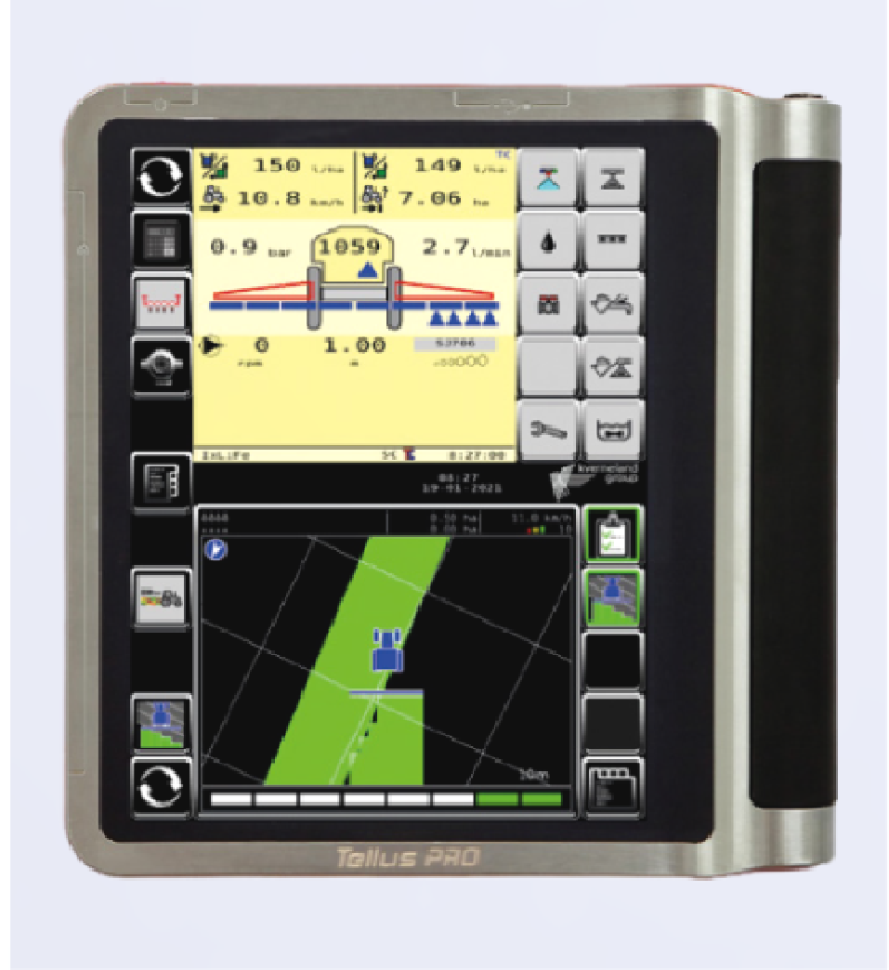
Vetéssel egymenetbe kijuttatható starter műtrágyák
A sorba történő kijuttatással a sor mellé pozícionálva és a vetési mélység alá történhet a műtrágya kijuttatása jobb hasznosulás.
Formája lehet szilárd vagy folyékony. A folyékony forma népszerűsége nő.
A front tartály előnyt jelent, hiszen lehetővé teszi a szakaszolást, ahogy a Kverneland iXtra LiFe esetében, és változtatható dózisú (VR) kijuttatást, de alkalmas a sávpermetezésre, vetéssel egymenetben (költséghatékony), mechanikus gyomírtáskor sorpermetezésre, növény kondícionáló anyagok kijuttatására.
Kverneland iXtra LiFe
Forrás: kverneland.hu
Notes:
Forrás: https://hu.kverneland.com/Kverneland-brand-Hungary/Permetezogepek/Front-fueggesztett-permetezogepek/Kverneland-iXtra-LiFe
A foszfor utánpótlása létfontosságú a növénytermesztés során, hiszen minden energiaigényes és anyagcserefolyamat csak akkor tud biztonságosan lezajlani, ha ez a tápelem megfelelő mennyiségben és felvehető módon van jelen a talajban. Különösen igaz ez a csírázás és a kezdeti fejlődés időszakában.. A gyökérfejlődés erőteljes lesz, a gyökérszőrök képződése intenzívvé válik, ha van foszfor a talajban. A foszforfelvétel 90%-a gyökérszőrökön keresztül megy végbe.
A sorba történő kijuttatással a sor mellé pozícionálva és a vetési mélység alá történhet a műtrágya kijuttatása jobb hasznosulás.
Formája lehet szilárd vagy folyékony. A folyékony forma népszerűsége nő.
Nagyobb beruházás esetén célszerű a sokoldalú felhasználási lehetőségeket szem előtt tartani. A front tartály lehetővé teszi a szakaszolást Kverneland iXtra LiFe esetébenés változtatható dózisú (VR) kijuttatást, de alkalmas a sávpermetezésre, vetéssel egymenetben (költséghatékony), mechanikus gyomírtáskor sorpermetezésre, növény kondícionáló anyagok kijuttatására.

Slide 50
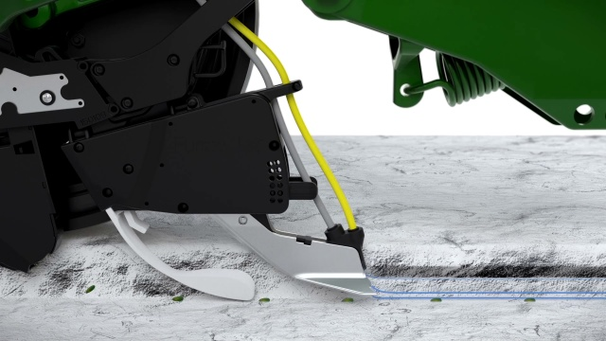
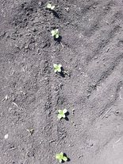
Startert műtrágya kijuttatás SMART formában
FurrowJet egy vetőgépre szerelt műtrágya-kijuttató munkaeszköz, mely lehetővé teszi, a mag két oldalától 2-2 cm távolságra egy-egy sávban is kijuttatható legyen a műtrágya.
A starter műtrágya hatását erősíti a talajnedvesség által szabályozott SmartDepth automatikus mélységállító rendszer (Precision Planting) a precíziós vetésű soros növények számára.
SmartDepth mélységszabályozó berendezés vetőelemek mélységállító szerkezetét állítja helyspecifikusan, a valós időben a vetőágyban mért talajnedvesség tartalom alapján.
A szenzorok vetés közben a barázda számos parméterét (nedvesség, magárok hőmérséklet, szervesanyag tartalom, barázda egyenletesség, vetésmélység) rögzítik és az adatok tárolásra kerülnek, később elemezhetők.
FurrowJet műtrágya kijuttató
Forrás: precisionplanting.com
Egyöntetű, dinamikus napraforgó kelés, a 45 ha-os táblán a kelés egyszerre, 5 órán belül történt.
Forrás: saját
Notes:
Forrás: http://eta.bibl.u-szeged.hu/5361/7/Prec%C3%ADzi%C3%B3s%20gazd%C3%A1lkod%C3%A1s%20g%C3%A9pei-vet%C3%A9s.pdf
Forrás: https://www.precisionplanting.com/products/product/furrowjet
Forrás: https://www.kite.hu/mezogazdasagi-hirek-aktualitasok/szerintem-nincs-jobb-a-precision-planting-keszlettel-felszerelt-john-deere-vetogepnel-ha-precizios-vetesrol-van-szo/293
A RTK pontosságú GPS használata lehetővé teszi a vetőgép táblán belüli precíz munkáját. FurrowJet egy vetőgépre szerelt műtrágya-kijuttató munkaeszköz, mely lehetővé teszi, hogy ne csak a barázdába, hanem a mag két oldalától 2-2 cm távolságra egy-egy sávban is kijuttatható legyen a műtrágya.
A folyékony formának köszönhetően a csíranövény gyökérfejlődéséhez azonnal rendelkezésre áll a P, így a kelés egyöntetű és dinamikus lesz.
A starter műtrágya hatását erősíti a talajnedvesség által szabályozott SmartDepth automatikus mélységállító rendszer (Precision Planting) a precíziós vetésű soros növények számára. SmartFirmer barázdamélység nedvességmérőjéből áll.
SmartDepth mélységszabályozó berendezés vetőelemek mélységállító szerkezetét állítaj helyspecifikusan, a valós időben a vetőágyban mért talajnedvesség tartalom alapján. A rendszer segítségéval a mag mindig az adott helyen az optimális feltételek közé kerül, amely tovább növeli az egyenletes kelés lehetőségét.
A szenzorok vetés közben a barázda számos parméterét (nedvesség, magárok hőmérséklet, szervesanyag tartalom, barázda egyenletesség, vetésmélység) rögzítik és az adatok tárolásra kerülnek, később elemezhetők.
Magyar gyakorlati tapasztalat szerint, kukorica állományban a Precision Planting rendszerével általában 14 km/h sebességgel vetettek, 99%-os vetési pontossággal. De 18 km/h sebességnél is 97%-os volt a pontosság. Nagy sebességnél is precíz és állandó vetésmélység - és tőtávolságtartást tapasztaltak.

Slide 51
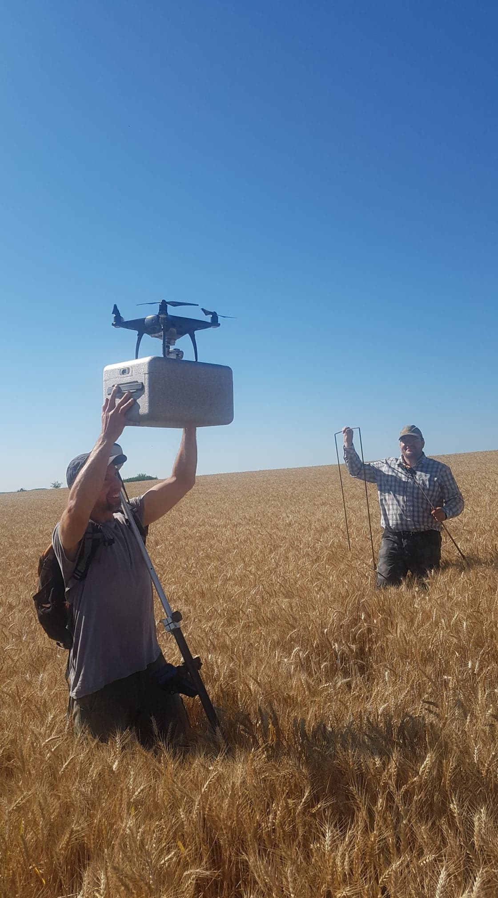
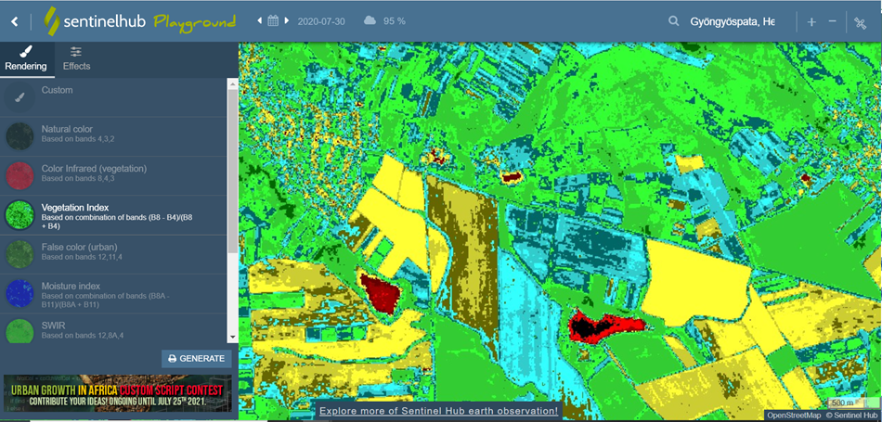
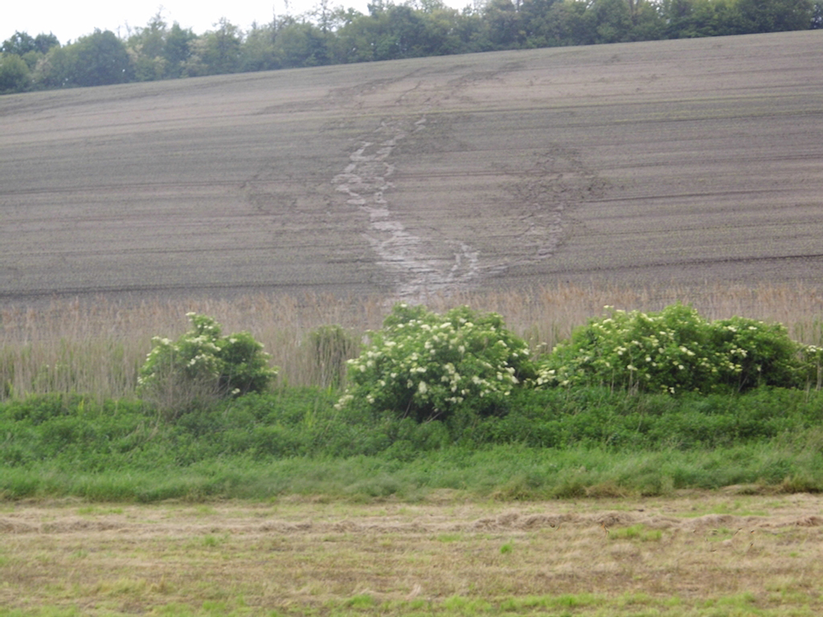
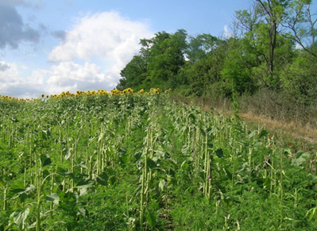
Távérzékelés – műholdak – a növényállomány folyamatos kontroll
Figyelje meg az ábrákon a növényállomány változatosságát és a lehetséges okait!
Az NDVI térképek információt nyújt a hozam területen belüli változatosságáról – alap lehet a helyspecifikus nitrogén kijuttatáshoz, de az NDVI érték változásának számos oka lehet!
Vonalas erózió kukoricatáblán Vértes-hegység körzetében (2017)
Forrás: agroforum.hu
Műhold által készített NDVI térkép
Forrás: Sentinelhub Playground
Vadrágás kártétel napraforgóban
Forrás: agroforum.hu
A dróntechnológia, mint támogató rendszer
Forrás: saját és Envirosenese Kft.
Notes:
Forrás: https://agroforum.hu/lapszam-cikk/zoldites-szerepe-az-erozio-elleni-talajvedelem-rendszereben/
A területről folyamatosan műholdak által gyűjtött adatok is rendelkezésre állnak, ezek egy része bárki által megtekinthető, letölthető. A műholdak által készített felvételek több évre visszamenőleg is rendelkezésre állnak, amelyek lehetővé teszik a terület előéletének megismerését. Leszűrhetjük kultúránként, évjáratonként (aszályos, csapadékos) és együtt elemezhetjük ezeket, meghatározva a főbb tendenciákat a talaj-időjárás-fajta-technológia esetében.
Az ilyen típusú elemzés nagy szakértelmet igényel, és nem utolsó sorban költséges térinformatikai szoftvereket. Napjainkban számos szolgáltató foglalkozik műholdak által készített NDVI felvételek alapján változástérkép készítésével. Ezek a térképek azonban csupán a területen lévő növényállományban bekövetkező változásokat mutatják meg, de az okok feltárásához szükség van egyéb információkra. Amennyiben a változás hirtelen következik be, vagy nem ismert a gazdálkodó által sem a változás oka, célszerű a területen határszemlét tartani. Vegetációs időben azonban nem egyszerű a nagyobb táblák minden részét megközelíteni, vagy a természeti adottságok nem teszik lehetővé (pl. eső utáni nagy sár). Ilyen esetben kitűnően használhatók a drónok, amelyek a területen könnyedén és pontosan megtalálják a kritikus részeket és kamera segítségével rögzítik a helyszínen látottakat. A tápanyag-visszapótlás szempontjából ez azért fontos, mert sok esetben adott területre nem érdemes nitrogént kijuttatni, mert a hozamra nem gyakorol már hatást. Ilyen eset lehet, amikor a napraforgó fejét már a vad leharapta, a növény tovább él – csökkenő biomassza tömeget mutat a műhold felvétel – de termés már ezeken a növényeken nem fog képződni.

Slide 52
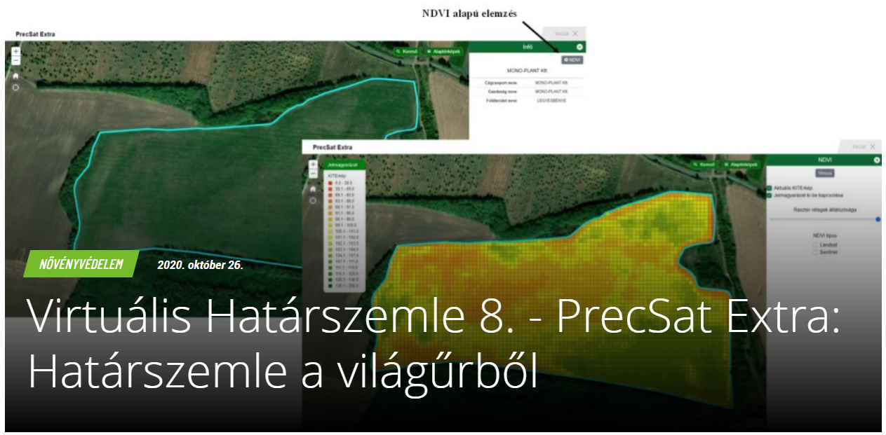
Távérzékelés – a növényállomány folyamatos kontroll
A KITE applikáció segítségével egy adott táblán nyomon tudjuk követni a változásokat; pontosan lehatárolhatók lesznek az agrotechnológiai hibák, illetve a talaj heterogenitásából adódó foltok, amelyet visszatükröz a növényi biomassza; ezen kívül a jégkár, vadkár hatása is hatékony módon érzékelhető.
A dróntechnológia lehetővé teszi, hogy azokra a helyekre is eljussunk határszemlére, amely egyébként nehezen vagy egyáltalán nem megközelíthető.
A drónok használata folyamatos határszemlét is lehetővé tesz, hiszen ebben az esetben, csak a tábla életének folyamatos nyomonkövetése ad információt.
Nézze meg a videót!
Drónnal történő felvételezés
Forrás: saját
Notes:
Forrás: https://www.kite.hu/tudastar/virtualis-hatarszemle-8-precsat-extra-hatarszemle-a-vilagurbol/184
A növényállomány folyamatos kontrollálása távérzékeléssel is megvalósulhat. A műholdas felvételek alapján a rendszer érzékeli és vizualizálja, ha az állományban hirtelen bekövetkező változás áll be, így az okok feltárás azonnal megkezdhető.
A KITE applikáció segítségével egy adott táblán nyomon tudjuk követni a változásokat; pontosan lehatárolhatók lesznek az agrotechnológiai hibák, illetve a talaj heterogenitásából adódó foltok, amelyet visszatükröz a növényi biomassza; ezen kívül a jégkár, vadkár hatása is hatékony módon érzékelhető.
A dróntechnológia lehetővé teszi, hogy azokra a helyekre is eljussunk határszemlére, amely egyébként nehezen vagy egyáltalán nem megközelíthető.
A drónok használata folyamatos határszemlét is lehetővé tesz, hiszen ebben az esetben, csak a tábla életének folyamatos nyomonkövetése ad információt. A drónok használata jogszabályhoz kötött, amely 2021-ben változott. Az alkalmazásuk előtt szükséges a kötelezettségekkel tisztában lenni, ami lehet:
regisztrációs kötelezettség,
repülési bejelentési kötelezettség,
rónpilótai jogosítvány megléte.

Slide 53
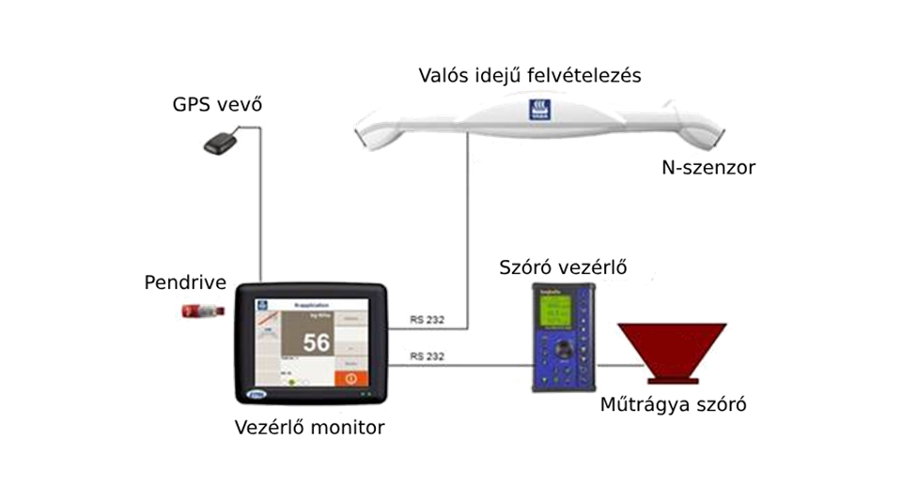
Helyspecifikus műtrágya kijuttatása – on-the-go szenzorok
Nézze meg a videókat!
Yara N szenzorral folyékony nitrogén kijuttatás – 30%-os megtakarítás
NEXT GreenSeeker N-szenzor használata differenciált műtrágyaszóráshoz
A nitrogénszenzorok – on-the-go szenzorok- valós időben adnak tájékoztatást a növényállomány fejlettségéről és nitrogénellátottságáról adnak képet.
Két kijuttatási stratégia közül tudunk választani:
Kisebb NDVI érték = több műtrágya kijuttatás (fordított arányosság) – alacsony fejlettségi szintű állomány
Kisebb NDVI érték = kevesebb műtrágya kijuttatás (egyenes arányosság) – fejlett állomány
Notes:
Forrás: https://www.youtube.com/watch?v=5WwNy-XOdSk
Forrás: https://www.youtube.com/watch?v=5JMJuiriBc0
Forrás: http://www.maphsmart.co.uk/index.php?page=application-services
Forrás: https://www.smart-farming.hu/category/greenseeker/
A nitrogénszenzorok a növényállomány fejlettségéről és nitrogénellátottságáról ad képet, a növényállomány biomassza és vitalitásbeli különbségek alapján. a szenzor az NDVI index érétkeit méri és a táblán belüli különbségek alapján valós időben vezérli a műtrágya kijuttatást.
egy növényi vegetációs index, az úgynevezett NVDI értéket méri és a táblán belüli
Két kijuttatási stratégia közül tudunk választani:
Kisebb NDVI érték = több műtrágya kijuttatás (fordított arányosság)
Ezt a stratégiát akkor használják, ha növény fejlődésének korai szakaszában van, ebben az esetben a cél a homogén állomány elérése.
Kisebb NDVI érték = kevesebb műtrágya kijuttatás (egyenes arányosság)
Későbbi fejtrágyázás esetében a magasabb terméspotenciállal rendelkező részre juttatt ki nagyobb adagú műtrágyát, így növelve a hozamot.
A szenzor csak a valós idejű értékeket veszi figyelembe.

Slide 54
Hasznos mobil applikáció a tápanyag-visszapótlásban
A Yara ImageIT egy olyan mezőgazdasági mobil alkalmazás, amelyet a növények nitrogénfelvételének méréséhez fejlesztettek ki, s amely a növény fényképe alapján ad javaslatokat a nitrogénfelhasználással kapcsolatosan.
Az alkalmazás a gazdálkodó okostelefonjának kameráját tápanyagvizsgálóvá alakítja át.
Az ImageIT a levéltakaró, a levelek zöld színe és a barna levelek becsült mennyisége alapján számítja ki a nitrogénfelvételt.
Próbálja saját mobiljára letölteni az applikációt és próbálja ki!
Keressen hasznos applikációkat!
Yara ImageIT mobil applikáció
Forrás: yara.hu
Notes:
Forrás: https://www.yara.hu/tapanyagellatas/eszkozok/yara-imageit/
megmutatja a felhasználóknak, hogy mennyi nitrogént kell kijuttatniuk ahhoz, hogy optimális terméshozamot és –minőséget érjenek el, az ImageIT minőségbiztosított műtrágyázási javaslatokat is ad a Yara által preferált termékekkel kapcsolatosan, valamint elküldi a legközelebbi Yara iroda elérhetőségeit.
Az alkalmazás a gazdálkodó okostelefonjának kameráját csúcstechnológiájú tápanyagvizsgálóvá alakítja át. Az ImageIT a levéltakaró, a levelek zöld színe és a barna levelek becsült mennyisége alapján számítja ki a nitrogénfelvételt. Az alkalmazás mögött meghúzódó technológia olyan részletes képelemzést tesz lehetővé, amely kategorizálja a levél képpontjait, kiszűri a „zajos” képrészleteket, és megszámolja a levél képpontjait. Annak ellenére, hogy egy fejlett mezőgazdasági alkalmazásról van szó, az ImageIT felhasználóbarát és rugalmas a műszaki követelmények tekintetében is. Az alkalmazást nem befolyásolja a kamera típusa, és alacsony felbontású, 50-200 KB méretű képekkel dolgozik.
A gyenge térerővel rendelkező területeken az ImageIT offline módban menti el a képeket, és így a képek hálózati kapcsolat nélkül is elkészíthetőek, majd pedig akkor küldi el a fotókat értelmezésre, amikor az okostelefon WiFi hálózatot észlel, vagy 3G zónába ér. Forrás: Yara.hu

Slide 55
Fejtárgya kijuttatás
A vegetációs időben végzett műtrágyázás. A műtrágyát a növénnyel fedett talajra szórjuk, és az a talajba mosódik.
A kijuttatást 1,5 bar nyomáson végezzük, ez nagyméretű cseppekkel és cseppnehezékkel, alacsony hőmérsékleten ajánlott. Így a lé le tud peregni a levélen, és a gyökéren keresztül felszívódva hasznosulhat. Érdemes figyelni arra, hogy abban az esetben képes perzselni, ha hengerezés után mechanikai sérülések vannak a növényeken, ezeken keresztül bejut a levélfelületbe, és roncsolást okoz.
A helyspecifikus kijuttatáshoz az állomány fejlődésének és a piaci (ár)változásoknak folyamatos nyomonkövetés mellett lehetőség van hatékonyan beavatkozni, helyspecifikusan kijuttatni a fejtrágyát.
Helyspecifikus kijuttatás történhet off-line (adat gyűjtés – adatfeldolgozás – elemzés – helyspecifikus dózis javaslat meghatározása időben eltér a kijuttatástól)
on-line – (adat gyűjtés – adatfeldolgozás – elemzés – helyspecifikus dózis javaslat és a kijuttatás egy időben történik)
Jegyezze meg a fejtrágya kijuttatás technikáját!

Slide 56
Pozícionált műtrágya kijuttatás – helyspecifikus fejtárgya kapás növények esetében
A pozícionált helyspecifikus kijuttatás lényege, hogy a változtatott dózis mellett, a gyökér zónába kerül a műtrágya. A műtrágya ebben az esetben is lehet:
folyékony
szilárd
Sorközműveléssel együtt végzett folyékony műtrágya-kijuttatás - itt a magas növényállományban a növények felett haladó szórókeretről belógató szettel a pl. a kukorica gyökeréhez adagolható a folyékony műtrágya
Notes:
A pozícionált helyspecifikus kijuttatás lényege, hogy a változtatott dózis mellett, a gyökér zónába kerül a műtrágya. A műtrágya ebben az esetben is lehet:
folyékony
szilárd
A sorközműveléssel együtt végzett folyékony műtrágya-kijuttatás - itt a magas növényállományban a növények felett haladó szórókeretről belógató szettel a pl. a kukorica

Slide 57
Levéltrágyázás
Próbálja ki az applikációt, és keressen kulcsszavakkal hasznos applikációkat!
Főbb tudnivalók:
A mikroelem pótlásra hatékony, kis mennyiség kell belőlük
A levélen keresztüli tápanyagfelvétel serkenti a gyökéren keresztüli tápanyag felvételt
Egyes tápelemek felszívódása is akár nagyságrendekkel jobb, mint gyökéren keresztüli táplálás
A makroelemek (NPK) csak részben pótolhatók levéltrágyával
A mikroelemek pótlása rendkívül fontos élettani és táplálkozási szerepük miatt.
Yara CheckIT tápelemhiány felismerő app
Forrás: yara.com
A CheckIT a Yara mezőgazdasági mobil alkalmazása. Az ebben található fotógyűjtemény segítséget nyújt az esetleges tápelemhiányok gyors és egyszerű felismeréséhez és kezeléséhez.
Forrás: Yara.hu
Forrás: Genezis
Notes:
Forrás: Genezis (https://genezispartner.hu/wp-content/uploads/2021/04/Lombtragya_katalogus_2020.pdf)
Forrás: https://www.yara.hu/tapanyagellatas/eszkozok/yara-checkit/
. Főbb tudnivalók:
A mikroelem pótlásra hatékony, mivel a makroelemekhez képest kis mennyiség kell belőlük, és talajon keresztül nem költséghatékony kijuttatásuk.
A levélen keresztüli tápanyagfelvétel serkenti a gyökéren keresztüli tápanyag felvételt
Egyes tápelemek felszívódása is akár nagyságrendekkel jobb, mint gyökéren keresztüli táplálás (talajtrágyázás) esetén (ennek folyamat nem teljesen tisztázott)
A makroelemek (NPK) csak részben pótolhatók levéltrágyával - hiánytünet megszüntetésére alkalmas kijuttatási forma, a terméskiesés csökkentésére. A levélen keresztül a makroelem igény teljes mennyiségben nem elégíthető ki, mivel ezekből az elemekből nagy mennyiséget igényel a növény.
A mikroelemek pótlása rendkívül fontos élettani és táplálkozási szerepük miatt. Amennyiben valamely mikroelem hiányban van, ez súlyos gazdasági kárt okoz.
A CheckIT a Yara mezőgazdasági mobil alkalmazása. Az ebben található fotógyűjtemény segítséget nyújt az esetleges tápelemhiányok gyors és egyszerű felismeréséhez és kezeléséhez. A felhasználók nagy felbontású fotókon azonosíthatják be a hiánybetegségeket, s azokat a tünetek, a tüneteknek a növényen való előfordulása, illetve a tünetek feltételezett oka szerint tovább szűrhetik. Miután megtörtént a hiánybetegség okának meghatározása, az alkalmazás további információkkal szolgál azzal kapcsolatosan, hogy az adott hiánybetegség miként befolyásolja a növény fejlődését, mely talajtípusoknál fordul elő leginkább, és mely tényezők tudják még tovább rontani azt. A CheckIT műtrágyázási javaslatokat is nyújt a beazonosított hiánybetegségek kezeléséhez, valamint egyéb olyan termékek használatára is javaslatot tesz, amelyek lehetővé teszik a megelőző kezeléseket is a következő tenyészidőszakra.
Az alkalmazás személyre szabott, és a növény termőterülete szerint lokalizált, valamint a célország hivatalos nyelvét használja. A CheckIT-et úgy tervezték meg, hogy gyenge térerővel rendelkező vidéki területeken is lehessen használni. Ez lehetővé teszi a gazdálkodók számára, hogy szükség szerint helyszíni elemzéseket is végezhessenek, s hogy javaslatokat kapjanak a hiánybetegségekkel kapcsolatosan, s ezáltal javíthassanak a termés minőségén és a hozam mennyiségén. A CheckIT mobil helymeghatározó szolgáltatások révén el is tudja küldeni a legközelebbi Yara iroda elérhetőségét. Forrás: yara.hu

Slide 58
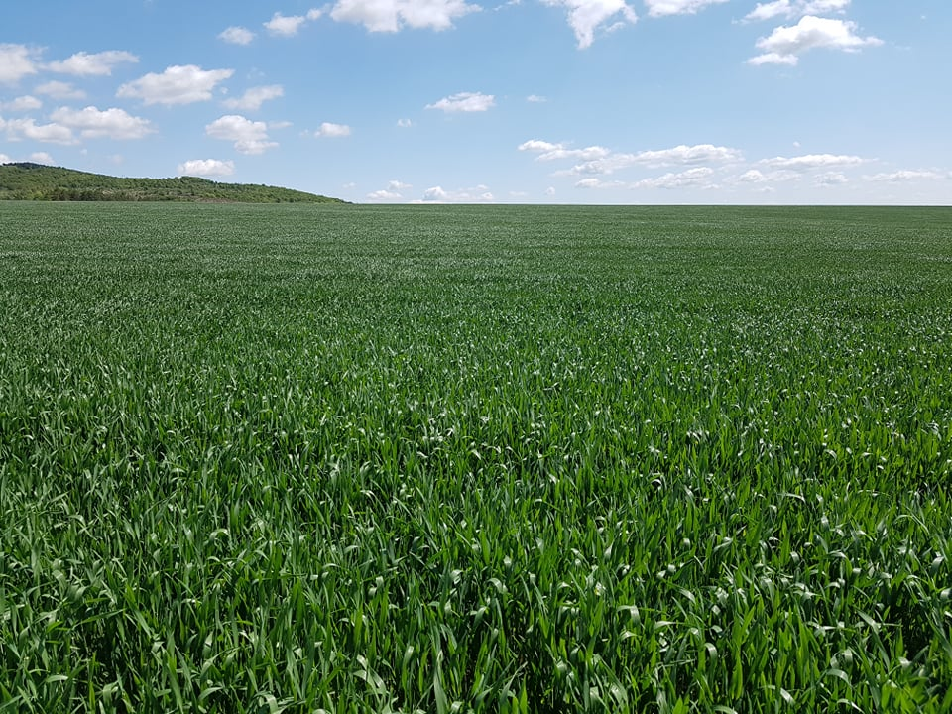
Jó gyakorlat példa – a folyékony nitrogén fejtrágya és a lombtrágya kijuttatása Gyöngyöspatán a Havas 92 Szövetkezetben
Helyszín: Havas 92 Szövetkezet, Gyöngyöspata
Időpont: 2021. május 10.
Állomány: őszi búza
Jó gyakorlat:
Száraz tavaszok – folyékony nitrogén kijuttatás (Stabile NS)
Kijuttatási nyomás: 1,5 bar
Alkalmazott segédanyag: cseppnehezék
Fúvóka beállítása: nagy cseppméretre – minél kevesebb időt töltsön a műtrágya a lombon a perzselő hatás miatt.
Mire kell figyelni: a növényi sérülések esetén a műtrágya perzselhet
Továbblépés:
NDVI térképek alapján történő menedzsment zóna lehatárolás a heterogenitás láthatóvá válik és az adatok alapján a menedzsment zónák mentén helyspecifikus folyékony fejtrágya kijuttatása, valamint további elemzés az okok feltárására.
Őszi búza állomány - folyékony Stabile NS műtrágya hatása őszi búzán Gyöngyöspatán
Forrás: saját
Figyelje meg a fenti képen az őszi búza egységes, sötét zöld színét, amely a megfelelő tápanyagellátottságot jelenti!
Notes:
Forrás: saját - https://www.agronaplo.hu/szakfolyoirat/2021/03/gepesites/ezert-kincs-az-agraradat-2-resz-novenyvedelem-es-kijuttatastechnologia
A folyékony formában történő nitrogén műtrágya kijuttatása az egyre szárazabb tavaszi időszakok miatt a technológia szerves része lett. Stabile NS formájában adják ki a folyékony nitrogént a területekre. A kijuttatást 1,5 bar nyomáson végezik, ez nagyméretű cseppekkel és cseppnehezékkel, alacsony hőmérsékleten ajánlott. Így a lé le tud peregni a levélen, és a gyökéren keresztül felszívódva hasznosulhat. Érdemes figyelni arra, hogy abban az esetben képes perzselni, ha hengerezés után mechanikai sérülések vannak a növényeken, ezeken keresztül bejut a levélfelületbe, és roncsolást okoz.
NDVI térképek alapján történő menedzsment zóna lehatárolás a heterogenitás láthatóvá válik és az adatok alapján a menedzsment zónák mentén helyspecifikus folyékony fejtrágya kijuttatása, valamint további elemzés az okok feltárására.

Slide 59
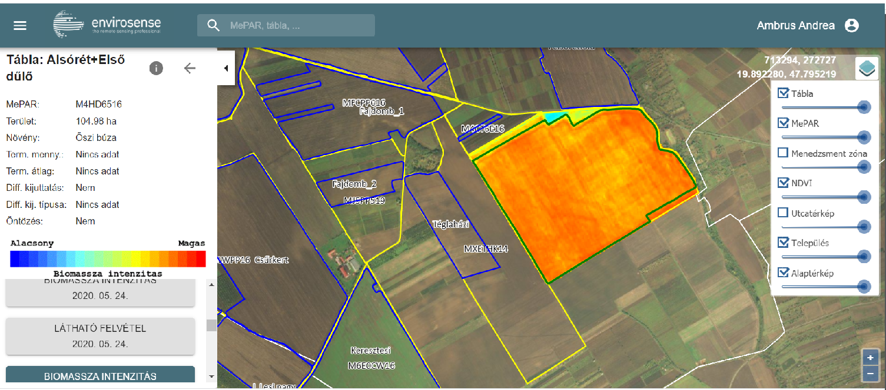
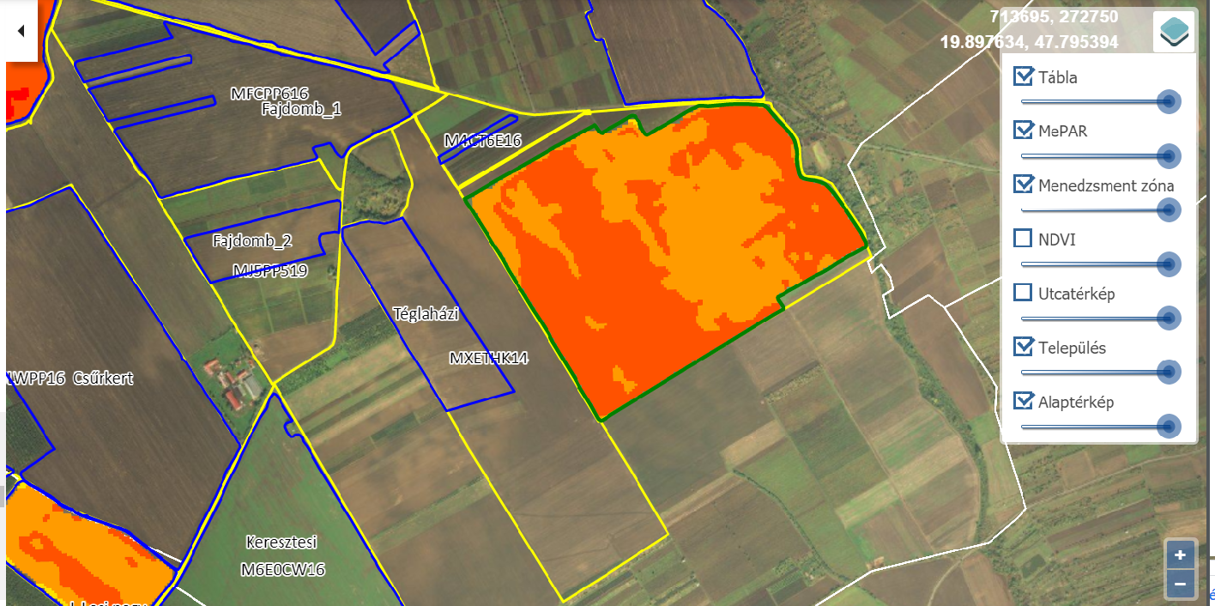
Jó gyakorlat példa – a folyékony nitrogén fejtrágya és a lombtrágya kijuttatása Gyöngyöspatán a Havas 92 Szövetkezetben - továbblépés
Tábla neve: Alsórét-Elülső
Állomány: őszi búza
Probléma: A folyékony fejtrágya kijuttatás látszólag a 2020-as évben is egységes állományt hozott létre, azonban a hozamtérképek jelezték, hogy az állomány heterogén.
Vizsgálat: NDVI térképek alapján menedzsment zóna lehatárolás
Az üzenet: a terület jelentős részén a kijuttatott műtrágya nem hasznosult.
Megoldás: a helyspecifikus gazdálkodásra folyamatos áttérés
Hasonlítsa össze a két képet! A menedzsment zóna lehatárolás (alsó kép) kapcsolatát a növényi biomassza mennyiségével (felső kép)
Őszi búza NDVI index és menedzsment zóna lehatárolás Gyöngyöspatán
Forrás: Havas 92 Szövetkezet - Envirosense Kft.
Notes:
A folyékony fejtrágya kijuttatás látszólag a 2020-as évben is egységes állományt hozott létre, azonban a hozamtérképek jelezték, hogy az állomány heterogén, a felhasznált tápanyag-visszapótlási rendszer hatékonyságát rontja valamely talajtani paraméter, vagy egyéb tényező. Az input anyag felhasználás várható korlátozása miatt, a termelés hatékonyabbá tétele mellett döntöttek a műtrágyafelhasználás terén. A helyspecifikus gazdálkodás műszaki háttere rendelkezésre áll, de a rendszerek közötti választás előtt szükségesnek tartották megvizsgálni a területeket és az irányvonalakat ez után kijelölni.
Az Envirosense Kft. Által készített elemzés szerint 2020. május 24-i műholdfelvételeken jól látszik az Alsórét-Elülső dűlő neve tábla őszi búza állományának heterogenitása. A menedzsment zóna lehatárolásnál ez a fajta heterogenitás még inkább szembetűnő. Az üzenet: a terület jelentős részén a kijuttatott műtrágya nem hasznosult.

Slide 60
Jó gyakorlat példa – tavaszi időszak fejtrágyázása
Probléma: aszályos napok száma nő + csökkentett műtrágya és növényvédőszer felhasználásra kell számítani.
A klímaváltozás hatása, hogy az extrém időjárású napok száma emelkedik – az idő ablak szűkül. Rövidebb idő alatt kell elvégezni a technológiai munkákat. A tápanyag-visszapótlás kritikus pont.
Kritikus tavaszi időszak:
Cél: a növények dinamikus, egységes kezdeti fejlődése
Probléma: egyre szűkülő időablak – rövidebb az optimális idő a tápanyag-visszapótlásra, munkaszervezési szempontból a kapacitás összehangolás
Javaslat: Érdemes osztottan kijuttatni a nitrogént folyékony és a szilárd formában (30-70%-ban). A március elején kijuttatott szilárd műtrágya előnye, hogy a korai kijuttatási dátum miatt képes lesz hasznosulni. Az új generációs műtrágyák közül javasolt az elhúzódó hatástartamú ún. retard készítményt választani. Ezzel a technológiával a 10-12 hétre biztosítjuk a növény számára szükséges nitrogén mennyiséget.
Notes:
A klímaváltozás hatásaihoz való alkalmazkodás a növénytermesztés új kihívása, mindezt csökkentett műtrágya és növényvédőszer felhasználása mellett kell megvalósítania a termelőnek. A klímaváltozás hatása, hogy az extrém időjárású napok száma emelkedik – az idő ablak szűkül. Rövidebb idő alatt kell elvégezni a technológiai munkákat. A tápanyag-visszapótlás kritikus pont.
A növények vízigénye növényfajonként változó. A vízfelhasználás mértéke a környezeti tényezők hatására is jelentősen változik, így az éghajlat, a talaj tápanyag- és víztartalma, továbbá a trágyázás nagy mértékben módosítják azt. Optimális tápanyagellátás mellett legkisebb a transzspiráció – JOBB AZ ASZÁLYTŰRÉS A növény vízleadása.
A növény fejlődését a legkisebb mennyiségben rendelkezésre álló tápanyag korlátozza. Az egyoldalú tápanyag-visszapótlás nem lehet gazdaságos.
Az aszálytűrés fokozása érdekében a növény fenológiai igényeinek megfelelő mennyiségű és felvehető formában lévő tápanyag biztosítása, az egyre gyakoribb szélsőséges időjárás mellett új stratégiákat igényel.
Kritikus időszak a növények és a termelők szempontjából tavaszi időszak, ahol az előbb említett időjárási feltételek mellett új irányokat érdemes keresni.
A tavaszi startert műtrágya kijuttatás formája növénytáplálási, és munkaszervezési kérdés egyaránt. A gép- és emberi erőforrás kapacitás szempontjából érdemes osztottan kijuttatni a folyékony és a szilárd formájú nitrogént. A helyes mezőgazdasági gyakorlat szerint trágya kijuttatása csak február 15-e után történhet. A március elején kijuttatott szilárd műtrágya előnye, hogy a korai kijuttatási dátum miatt képes lesz hasznosulni. A nitrogén műtrágyák esetében ha sokáig maradnak a talajfelszínen, a párolgás miatt tápanyagtartalmuk csökken. Javaslat: Érdemes osztottan kijuttatni a nitrogént folyékony és a szilárd formában (30-70%-ban). A március elején kijuttatott szilárd műtrágya előnye, hogy a korai kijuttatási dátum miatt képes lesz hasznosulni. Az új generációs műtrágyák közül javasolt az elhúzódó hatástartamú ún. retard készítményt választani. Ezzel a technológiával a 10-12 hétre biztosítjuk a növény számára szükséges nitrogén mennyiséget.

Slide 61
Mit ad a digitalizáció és helyspecifikus talajerő-visszapótlás?
ÁTTÉRÉS INTENZÍV GAZÁLKODÁSI SZÍNVONALRÓL
KÖZVETETT HATÁSOK
KÖZVETLEN HATÁSOK
A talajok helyspecifikus megismerése – problémák feltárása – kezelési lehetőségek
Hozamnövekedés - hozamnövelése ill. megtartása – műtrágya mennyiség csökkentése – költség csökkentés
Aratás előtti hozam információk - beavatkozási lehetőség a hozamfokozásra
A talaj biológiai életéről információ - baktériumtrágyák, biostimulátorok – felvehető tápanyagtartalom növelése – hozamfokozás műtrágya kijuttatás nélkül
Megnövekedett munkasebesség – műveleti időablak (optimális idő a munkavégzésre) jobb kihasználása - fajlagos gépberuházási költség csökken
Egységes növényállomány – stressztűrő képesség fokozás
Egységes növényállomány – egységes, időben kialakuló gyomelnyomó képesség – herbicid felhasználás csökkenthető
A talajélet fokozása - a műtrágya felhasználása nélkül hozamemelés - EU új agrárpolitikai célkitűzéseknek való megfelelés
Támogatásokhoz való hozzájutási lehetőség
Piaci előnyök (követelmények) a fenntarthatósági követelményeknek való megfeleléssel
Kimutatható és dokumentálható fenntartható gazdálkodás
A terület értékének növekedése – adatbázis építéssel
Munkafolyamatok átláthatósága növekszik – jobb logisztika
Notes:
Amennyiben az intenzív gazdálkodási színvonalról térnek át a helyspecifikus tápanyag-visszapótlási rendszerre, a következő közvetlen hatásokkal kell számolni:
A talajok helyspecifikus megismerése – problémák feltárása – kezelési lehetőségek
Hozamnövekedés - hozamnövelése ill. megtartása – műtrágya mennyiség csökkentése – költség csökkentés
Aratás előtti hozam információk - beavatkozási lehetőség a hozamfokozásra
A talaj biológiai életéről információ - baktériumtrágyák, biostimulátorok – felvehető tápanyagtartalom növelése – hozamfokozás műtrágya kijuttatás nélkül
Megnövekedett munkasebesség – műveleti időablak (optimális idő a munkavégzésre) jobb kihasználása - fajlagos gépberuházási költség csökken
A közvetett hatások:
A talajok helyspecifikus megismerése – problémák feltárása – kezelési lehetőségek
Hozamnövekedés - hozamnövelése ill. megtartása – műtrágya mennyiség csökkentése – költség csökkentés
Aratás előtti hozam információk - beavatkozási lehetőség a hozamfokozásra
A talaj biológiai életéről információ - baktériumtrágyák, biostimulátorok – felvehető tápanyagtartalom növelése – hozamfokozás műtrágya kijuttatás nélkül
Megnövekedett munkasebesség – műveleti időablak (optimális idő a munkavégzésre) jobb kihasználása - fajlagos gépberuházási költség csökken

Slide 62
Mit ad a digitalizáció és helyspecifikus tápanyag-visszapótlás?
ÁTTÉRÉS EXTENZÍV GAZÁLKODÁSI SZÍNVONALRÓL
KÖZVETLEN HATÁSOK
KÖZVETETT HATÁSOK
A talajok helyspecifikus megismerése – problémák feltárása – kezelési lehetőségek
Hozamnövekedés - hozamnövelése – műtrágya mennyiség növelése – költség növelés DE profit növekedés
Aratás előtti hozam információk - beavatkozási lehetőség a hozamfokozásra
A talaj biológiai életéről információ - baktériumtrágyák, biostimulátorok – felvehető tápanyagtartalom növelése – hozamfokozás műtrágya kijuttatás nélkül
Megnövekedett munkasebesség – műveleti időablak (optimális idő a munkavégzésre) jobb kihasználása - fajlagos gépberuházási költség csökken, de a gépberuházási költség növekedhet a helyspecifikus technológiára alkalmas gépek beszerzésével.
Egységes növényállomány – stressztűrő képesség fokozás
Egységes növényállomány – egységes, időben kialakuló gyomelnyomó képesség – herbicid felhasználás csökkenthető
A talajélet fokozása - a műtrágya felhasználása nélkül hozamemelés - EU új agrárpolitikai célkitűzéseknek való megfelelés
Támogatásokhoz való hozzájutási lehetőség
Piaci előnyök (követelmények) a fenntarthatósági követelményeknek való megfeleléssel
Kimutatható és dokumentálható fenntartható gazdálkodás
A terület értékének növekedése – adatbázis építéssel
Munkafolyamatok átláthatósága növekszik – jobb logisztika
Notes:
Amennyiben az extenzív gazdálkodási színvonalról térnek át a helyspecifikus tápanyag-visszapótlási rendszerre, a következő közvetlen hatásokkal kell számolni:
A talajok helyspecifikus megismerése – problémák feltárása – kezelési lehetőségek
Hozamnövekedés - hozamnövelése – műtrágya mennyiség növelése – költség növelés DE profit növekedés
Aratás előtti hozam információk - beavatkozási lehetőség a hozamfokozásra
A talaj biológiai életéről információ - baktériumtrágyák, biostimulátorok – felvehető tápanyagtartalom növelése – hozamfokozás műtrágya kijuttatás nélkül
Megnövekedett munkasebesség – műveleti időablak (optimális idő a munkavégzésre) jobb kihasználása - fajlagos gépberuházási költség csökken, de a gépberuházási költség növekedhet a helyspecifikus technológiára alkalmas gépek beszerzésével.
A közvetett hatások:
Egységes növényállomány – stressztűrő képesség fokozás
Egységes növényállomány – egységes, időben kialakuló gyomelnyomó képesség – herbicid felhasználás csökkenthető
A talajélet fokozása - a műtrágya felhasználása nélkül hozamemelés - EU új agrárpolitikai célkitűzéseknek való megfelelés
Támogatásokhoz való hozzájutási lehetőség
Piaci előnyök (követelmények) a fenntarthatósági követelményeknek való megfeleléssel
Kimutatható és dokumentálható fenntartható gazdálkodás
A terület értékének növekedése – adatbázis építéssel
Munkafolyamatok átláthatósága növekszik – jobb logisztika

Slide 63
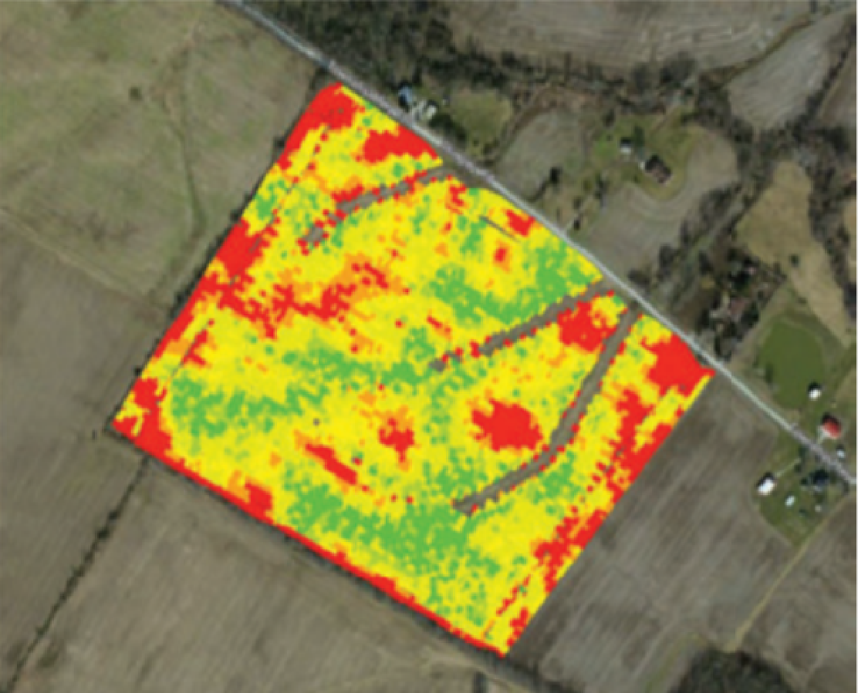
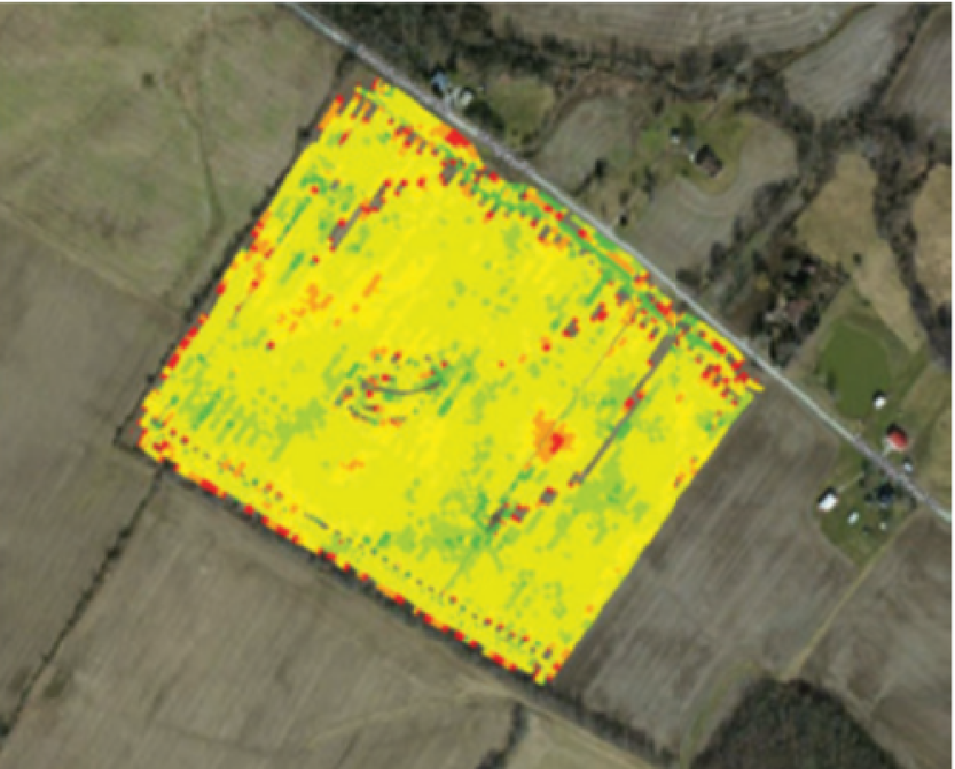
Jó gyakorlat példa – Helyspecifikus vetés helyspecifikus startert műtrágyával
Vizsgálati hely: Wilmingtonban (Ohio állam)
Alap technológia: normál mennyiségekkel végzett vetést és starterkijuttatást tengerszint feletti magasságban, változó talajtípusoknál, jelentős eltérésekkel.
Választott technológia:Precision Planting vSet® Select és vApplyHD™ rendszer,
Cél: egyenletesebb vetőmag és a starter kijuttatását a terméshozam optimalizálás
Két év hasonló időjárási körülmények között terméshozam 1 t/ha növekedést mutatott ki a kijuttatott starter mennyiségének szabályozása mellett - a hibridnek és a tőszámnak megfelelően - csökkent az összes felhasznált starter mennyisége 30%-kal.
1. ábrar : 2012-es terméshozam térkép 10,89 t/ha a tábla normál mennyiségű vetőmaggal lett bevetve, normál mennyiségű műtrágyával
Figyelje meg a hozamtérkép kiegyenlítettségét az alsó képen. Ez a helyspecifikus tápanyag-visszapótlás hatása!
Forrás: kite.hu
2. ábra: 2016-os terméshozam térkép 178 bu/A (11,97 t/ha) a tábla változó mennyiségű vetőmaggal lett bevetve, változó mennyiségű műtrágyával
Notes:
Forrás: KITE Zrt.
A vetés során a cél, hogy minden mag a keléshez optimális feltételek közé kerüljön, a számára ideális tápanyagok optimális távolságra, felvehető formában rendelkezésre álljanak. Ez azt jelenti, hogy minden egyes magnak a megfelelő mélységbe – a kellő nedvességi körülmények közé – kell kerülnie, ahol a kellő időben a kellő mennyiségű, összetételű tápanyaghoz felvehető formában kell hozzájutnia. Ezek a feltételek egy mezőgazdasági területen a hagyományos gazdálkodási keretek között természetesen nem teljesíthetők. A precíziós növénytermesztés lehetővé teszi, hogy a talaj heterogén tulajdonságiról pontos információkat kapjunk. A szenzor technológiának és a helyspecifikusa változtatható munakműveleteknek köszönhetően a magok az adott viszonyok közötti ideális helyre tudnak kerülni, szinte egyedileg történik a vetés. A jó gyakorlat példa bemutatja, hogy a technológia homogénebb állományt hoz létre, a hozamra gyakorolt hatása is jelentős.
Vizsgálati hely: Wilmingtonban (Ohio állam)
Alap technológia: normál mennyiségekkel végzett vetést és starterkijuttatást tengerszint feletti magasságban, változó talajtípusoknál, jelentős eltérésekkel.
Választott technológia:Precision Planting vSet® Select és vApplyHD™ rendszer,
Cél: egyenletesebb vetőmag és a starter kijuttatását a terméshozam optimalizálás
Két év hasonló időjárási körülmények között terméshozam 1 t/ha növekedést mutatott ki a kijuttatott starter mennyiségének szabályozása mellett - a hibridnek és a tőszámnak megfelelően - csökkent az összes felhasznált starter mennyisége 30%-kal.

Slide 64
Fogalomtár
Tömegáramlás: a folyamatot a növények transzspirációja indítja meg, mely során a vízben oldott tápelemek is eljutnak a gyökér felszínére. A gyökér felszínéhez érkező tápelemek mennyisége a vízmozgás sebességétől, a növények vízfogyasztásától, illetve a vízben oldott tápelemkoncentrációtól függ. Erre a mechanizmusra hatással van a talaj nedvességtartalma, annak csökkenésével csökken a vízmozgás sebessége is, valamint az alacsony hőmérséklet, amely jelentősen csökkenti a transzspiráció folyamatát
Diffúzió: amennyiben sem kontakt cserével, sem anyagáramlással nem jut megfelelő mennyiségű tápelem a gyökér felületéhez, abban az esetben a gyökérre merőleges koncentrációgradiens lép fel, ez pedig elmozdulását indukálja a növényben A diffúzió a P és a K felvétele esetében jellemző, 0,1-0,15 mm-es körzetből történik a felvételük
Kontakt csere: a gyökér közvetlen környezetében a szilárd talajkolloidok felületén abszorbeált ionok kontakt cserével kicserélődnek a gyökérszőrök felületén, az adszorpciós helyeken lévő H⁺- és HCO³⁻-ionokkal.

Slide 65
Fogalomtár
Agroökológiai potenciál: termőhelyi viszonyok (talaj, éghajlat, domborzat, klimatikus viszonyok)
Antagonizmus: Az a jelenség, amelynek során az egyik tápelem túlsúlya a másik felvételét lassítja vagy megakadályozza
Szinergizmus: Az elemek nemcsak zavarhatják, hanem elő is segíthetik egymás felvételét; a jelenséget ion-szinergizmusnak nevezzük. NO³⁻-Mo Cu-CaCO₃
Helyspecifikus tápanyagutánpótlás: Adott területi tulajdonságokhoz, alakított tápanyag kijuttatás, mely növényspecifikus
Management zóna: Olyan homogénnek tekinthető egység, melyen belül az agrotechnikai módszerek és az inputanyagfelhasználás egységes. Kialakítására nem vonatkoznak szabályok, sem méretét, sem alakját tekintve. A zónák létrehozásáre többféle bemeneti adat is használható.
Műveleti ablak vagy idő ablak (time window): az optimális időszak, adott technológiai művelet elvégzésére
NDVI: Normalizált Differenciált Vegetációs Index, széles körben alkalmazott távérzékelési mutató, mely az állomány biomasszatömegére utal. Dimnzió nélküli szám, értéke -1 és 1 között változik. Aszámításához közeli infravörös és vörös hullámhosszban készített adathalmaz szükséges

Slide 66
Fogalomtár
Off-line munkaművelet: adat gyűjtés – adatfeldolgozás – elemzés – helyspecifikus dózis javaslat meghatározása időben eltér a kijuttatástól
On-line munkaművelet: adat gyűjtés – adatfeldolgozás – elemzés – helyspecifikus dózis javaslat és a kijuttatás egy időben történik
Tápelem dinamika: A tápanyagok felvételének időbeni változása
Távérzékelés: A távérzékelés azon adatgyűjtési és feldolgozási technikák összessége, amelyek segítségével különböző módszerekkel, eszközökkel, különböző távolságból szerezhetünk információt a megfigyelés tárgyáról anélkül, hogy azzal közvetlen fizikai érintkezésbe kerülnénk.
Térinformatika: A térinformatika (GIS – Geographical Information System) földrajzi adatok elemzésére kidolgozott speciális információs rendszer, melyet földrajzi helyhez kapcsolódó adatok gyűjtésére, tárolására, kezelésére, elemzésére, a levezetett információk megjelenítésére, a földrajzi jelenségek megfigyelésére, modellezésére dolgoztak ki.
Transzspiráció: növények szótmáin keresztüli víz- vagy vízgőzleadása, elpárologtatása.

Slide 67
Fogalomtár
On-the-go szenzor: „röptében”, az érzékeléssel egymenetben történik a kezelés/kijuttatás
Hígtrágya: almozás nélküli állattartás közben keletkező folyékony halmazállapotú szerves trágya, amely bélsárból, vizeletből és a trágya eltávolítására felhasznált vízből áll.
Makroelemek: fő tápelemek, mint N, P, K - a növény szempontjából esszenciális elem
Mikorelemek: másodlagos elemek: Ca, Mg, S - a növény szempontjából esszenciális elem, mikroelemek a növényi szervezetben csak kis mennyiségben (0,01% - 0,00001%) fordulnak elő, ennek ellenére a növényi életfolyamatokban betöltött szerepük alapvető jelentőségű Fe, Zn, Cu, Mn, Mo, B…
Szervesanyag: talaj szervesanyaga magában foglalja a talajban található szerves vegyületek összességét, az élő növényi és állati szervezetek kivételével
Nem valódi humuszanyagok: a lebomlás során felszabadult, de nem humifikálódott, meghatározott szerkezettel rendelkező szervesanyagokat (például a poliszacharidokat, fehérjéket, cukrokat, aminosavakat) foglalják magukba
Valódi humuszanyagok: biogén eredetű, heterogén szerves makromolekulákból keletkező, kolloid természetű, sötét színű, képlettel nem definiálható savkarakterű polimerek. Egymástól eltérő frakciókból (fulvósav, huminsav és humin) állnak, melyek viselkedését és funkcióit az őket felépítő aromás gyűrűk, és a kapcsolódó oldalláncok és funkciós csoportok aránya határozza meg.. A humuszfrakciók mindegyike megtalálható a talajokban melyek meghatározzák a talaj humuszanyagának stabilitását és a talaj minőségét is.

Slide 68
Ellenőrző kérdések
Milyen módon történik a tápanyagok felvétele?
A makroelemekre milyen tápanyag felvételi folyamat jellemző?
Milyen tápelem kölcsönhatásokat ismer?
Miért fontos a talaj szervesanyaga tápanyagutánpótlás szempontjából?
Mit jelent a 4R szemlélet?
Mik a szilárd műtrágyák előnyei?
Mik az oldat műtrágyák előnyei?
Miért nem alkalmas a CaCO₃ azonnali meszező hatás kiváltására?

Slide 69
Ellenőrző kérdések
Hogyan járul hozzá a harmonikus tápanyag-visszapótlás a növények stressztűrésének növeléséhez?
Milyen adatokra van szükség a helyspecifikus tápanyag-visszapótlási rendszer kialakításához?
Milyen adatok alapján célszerű a táblán belüli zónákat lehatárolni?
Mi az alaptrágyázás feladata és milyen szempontok szerint történik a helyspecifikus kijuttatás?
Mi a startert tárgyázás feladata és hogy járul hozzá a digitalilzáció a kijuttatás pontosságához?
A fejtrágyázás esetében milyen hely-specifikus kijuttatási módszereket ismer?
Miben különbözik a folyékony műtrágya és lombtrágya kijuttatásai módja?
Hogyan járulnak hozzá a fenntartható gazdálkodás gyakorlati megvalósításához a helyspecifikus tápanyag-visszapótlási rendszerek?
Milyen szerepe van a talajélet megőrzésének a fenntartható gazdálkodási gyakorlatban?

Slide 70
Felhasznált irodalom
https://agraragazat.hu/hir/a-starter-mutragyazas-szerepe-jelentosege/
https://agroforum.hu/lapszam-cikk/kite-fejlesztesek-a-tapanyag-utanpotlasban/
https://agroforum.hu/lapszam-cikk/kite-fejlesztesek-a-tapanyag-utanpotlasban/
https://mepar.mvh.allamkincstar.gov.hu/#/viewer
https://www.agrarszektor.hu/agrarpenzek/a-szamok-nem-hazudnak-durvan-megnott-tavaly-a-gazdak-jovedelme-magyarorszagon.27192.html
https://www.agrarunio.hu/gepesites/5057-folyekony-mutragya-kijuttatasa
https://www.axial.hu/gps/vantage/adatmanagement/zonazas
https://www.danuba.hu/valtozo_dozisu_pkca
https://www.kite.hu/assets/images/dyn_images/pdfs/1620627230_KITE_PRECISIONplanting2021-g_fsc_web.pdf
https://www.kite.hu/mezogazdasagi-hirek-aktualitasok/precizios-szolgaltatasokkal-dijazzuk-ha-most-rendeli-meg-a-tavaszi-komplex-mutragyakat/495
https://agroforum.hu/szakcikkek/novenytermesztes-szakcikkek/taposastol-a-ragasig-vadkar-napraforgoban/
https://envirosense.hu/2021/04/24/vadkarral-es-belvizzel-erintett-mezogazdasagi-teruletek-azonositasa/
https://www.danuba.hu/valtozo_dozisu_pkca
https://www.nive.hu/Downloads/Szakkepzesi_dokumentumok/Bemeneti_kompetenciak_meresi_ertekelesi_eszkozrendszerenek_kialakitasa/20_2220_003_101215.pdf
https://www.agronaplo.hu/szakfolyoirat/2021/03/gepesites/ezert-kincs-az-agraradat-2-resz-novenyvedelem-es-kijuttatastechnologia
https://www.deere.com/en/sprayers/dn456-dry-spinner-spreader/https://agroforum.hu/lapszam-cikk/zoldites-szerepe-az-erozio-elleni-talajvedelem-rendszereben/
https://www.axial.hu/gps/vantage/adatmanagement/zonazas
https://agroforum.hu/szakcikkek/novenytermesztes-szakcikkek/alaptragyazas-extrakkal-eurofertil-top-49-nps/
https://www.agronaplo.hu/szakfolyoirat/2014/02/szantofold/tapanyag-kijuttatas-a-precizios-gazdalkodasban
https://hu.kverneland.com/Kverneland-brand-Hungary/Mutragyaszoras-eszkoezei/Tarcsas-mutragyaszorok/Kverneland-Exacta-CL
https://www.yara.hu/tapanyagellatas/eszkozok/yara-imageit/
http://eta.bibl.u-szeged.hu/5361/7/Prec%C3%ADzi%C3%B3s%20gazd%C3%A1lkod%C3%A1s%20g%C3%A9pei-vet%C3%A9s.pdf
https://www.precisionplanting.com/products/product/furrowjet
https://www.kite.hu/mezogazdasagi-hirek-aktualitasok/szerintem-nincs-jobb-a-precision-planting-keszlettel-felszerelt-john-deere-vetogepnel-ha-precizios-vetesrol-van-szo/293
Strautmann univerzális szervestrágyaszórók a precíziós szervestrágya kijuttatáshoz! https://preciziosgazdalkodas.com/
A precíziós műtrágyaszórók dózisváltás-pontosságának vizsgálata. www. preciziosgazdalkodas.com
https://naturcycle.com/compost-and-soils-the-foundation-of-nutrition/
https://agraragazat.hu/hir/a-co2-tragyazas-akar-10-30-kal-tobbet-hoz/
http://geisseler.ucdavis.edu/Guidelines/N_Sunflower.html
https://www.nutriag.com/mulderschart/
https://www.mondomacchina.it/en/multirate-kverneland-smart-fertilization-c2552
http://www.atk.hu/hu/proplanta
https://www.magro.hu/agrarhirek/merre-tovabb-tapanyag-gazdalkodasi-rendszerek
https://www.agric.wa.gov.au/soil-acidity/effects-soil-acidity?page=02

Slide 71
Felhasznált irodalom
Schmidt R., Mogyorósi B., Gergely I. (2012): Szenzorok alkalmazása a precíziós növénytermesztésben, AGRÁRTUDOMÁNYI KÖZLEMÉNYEK, 2012/49
Ambrus, Andrea Difficulties of application precision technology on a Hungarian farm EKONOMIKA POLNOHOSPODÁRSTVA 2020 : 2 pp. 28-37. , 10 p. (2020)
Ambrus, Andrea A szántóföldi növénytermesztés hatékonyság növelése és az agrárdigitalizáció kapcsolatrendszere In: Bujdosó, Zoltán; Dinya, László; Csernák, József (szerk.) XVII. Nemzetközi Tudományos Napok [17th International Scientific Days] [XVII. Internationale Wissenschaftliche Tagung] : online konferencia [online conference] [online Konferenz] : Környezeti, gazdasági és társadalmi kihívások 2020 után [Environmental, Economic and Social Challenges after 2020][Herausforderungen der Umwelt, Wirtschaft und Gesellschaft nach 2020] : Tanulmányok [Publications][Publicatione] Gyöngyös, Magyarország : Károly Róbert Kft. (2020) 1 241 p. pp. 44-51. , 8 p.
Milics, G. ; Vér, A. ; Szekeres, L. ; Kauser, J. Effect of variable rate phosphorus and nitrogen fertilizing on winter wheat ( Triticum aestivum L.) in Mezoföld, Hungary In: Stafford, J V (szerk.) Precision agriculture ’19 Montpellier, Franciaország : Wageningen Academic Publishers (2019) pp. 547-553. , 7 p. DOI Scopus Egyéb URL
Stefanovics Pál- Filep György- Füleky György: Talajtan Mezőgazda Kiadó, Budapest 1999
Füleky Gy.: Tápanyag-gazdálkodás (Nutrient balance), Mezőgazdasági Kiadó, 1999
Loch J. – Nosticzius Á.: Agrokémia és Növényvédelmi kémia, Mezőgazda Kiadó, Budapest 2004
Kádár I. : A növénytáplálás alapelvei és módszerei, Budapest 1997
Soil Fertility and Fertilizers: An Introduction to Nutrient Management. (Tisdale-Nelson) (2005). Seventh Edition. Pearson Prentice Hall Inc., USA.
Plant Analysis (1997). Ed. By D.J. Reuter and J. B. Robinson. CSIRO Publishing

Slide 72
TAG-ek
digitalizáció
dróntechnológia
helyspecifikus tápanyag-gazdálkodás
kijuttatás tervezés
menedzsment zóna
műtrágya
NDVI térkép
növénytermesztés
on-the-go szenzorok
pozícionált műtrágya kijuttatás
precíziós hígtrágya kijuttatás
precíziós talajmintavétel
szervesanyagok
talajélet
talajerőgazdálkodás
talajszkennelés
tápanyag
tápanyaggazdálkodás
tápelemfelvétel
távérzékelés

